Slide 1
Основы системного анализа и моделирования (с акцентами на взаимодействие системного аналитика с архитектором)
Чернин Игорь 201-202 BİO
Notes:
Время 1 (1)
Целевая аудитория данной презентации:
Архитекторы

Slide 2

Цель презентации
Рассказ об основах системного анализа, разработки и управления требованиями с акцентами на взаимодействие системного аналитика с архитектором
Notes:
Время 2 (2:42)
Теперь основное внимание обратим на трассировки между типами требований.
Цель создания трассировок – убедиться,
что ничего лишнего не делаем,
и ничего необходимого не забыли.
Рассказать о трасс между одним типом требований.

Slide 3
Содержание презентации
Вводная часть
Моделирование
Разработка и Управление требованиями

Slide 4
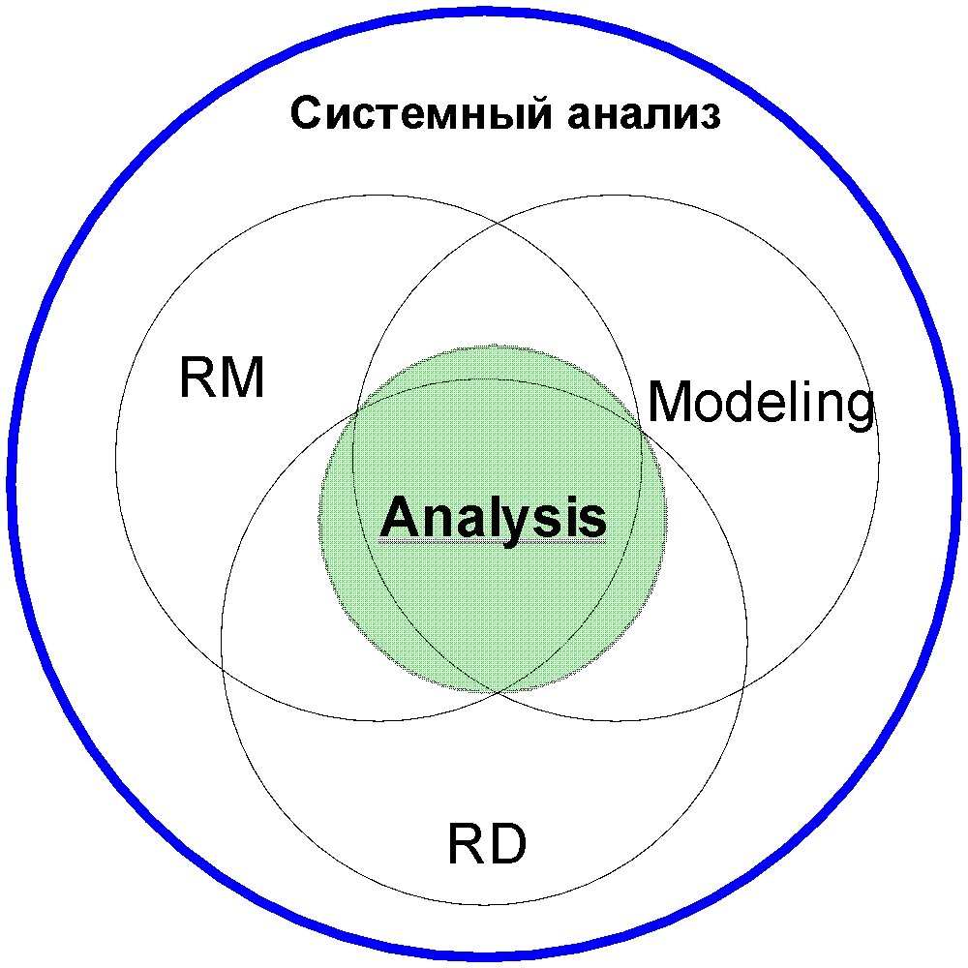
Вводная часть
В системном анализе выделяются 3 области:
Моделирование
Разработка требований
Управление требованиями
Все эти области тесно переплетены между собой
При работе над каждой из областей, системный аналитик проводит АНАЛИЗ
Notes:
Обратить внимание на шкалу рисков.
Каждая выполняемая аналитическая работа – это работа по предотвращению или снижению влияния риска по качеству продукта.

Slide 5
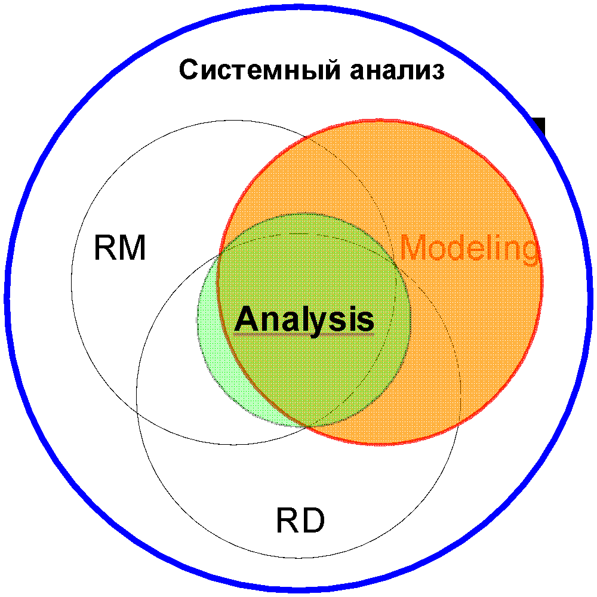
Вводная часть
Обзор использовавшихся при разработке подхода методологий
Методология системного анализа – это способ выполнения системного анализа
В качестве эталонных моделей для создания рассматриваемого подхода к системному анализу выбраны методология RUP и ICONIX, они же выбраны в качестве основы для разработки методологии разработки и управления требованиями в компании.
Это не значит, что все взяты дисциплины и активности указанных методологий, - так как полновесный RUP излишне сложный для проектов компании, а ICONIX не всегда оптимален с точки зрения акцента на разработке, управляемой моделями.
В основу рассматриваемой методологии системного анализа легли:
Методология RUP
Методология ICONIX
Собственный опыт

Slide 6
Моделирование

Slide 7
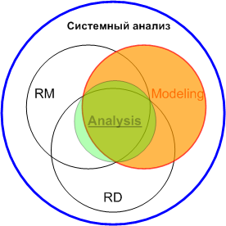
Где мы?
Моделирование

Slide 8
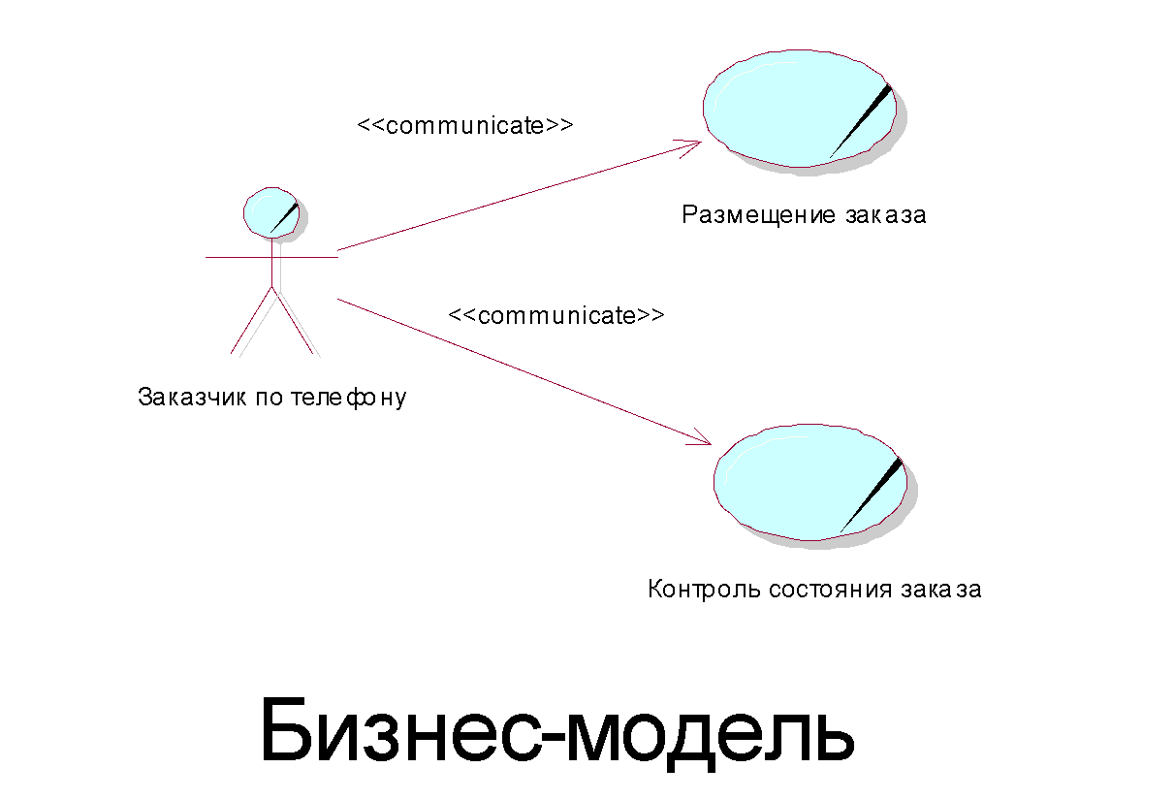
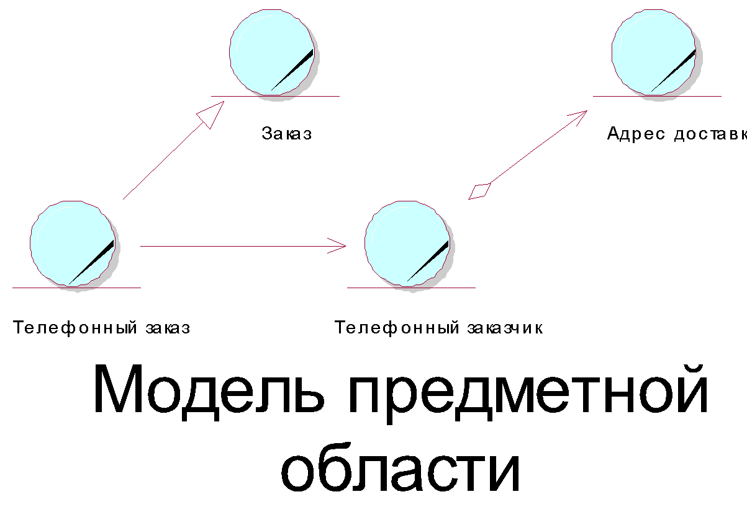
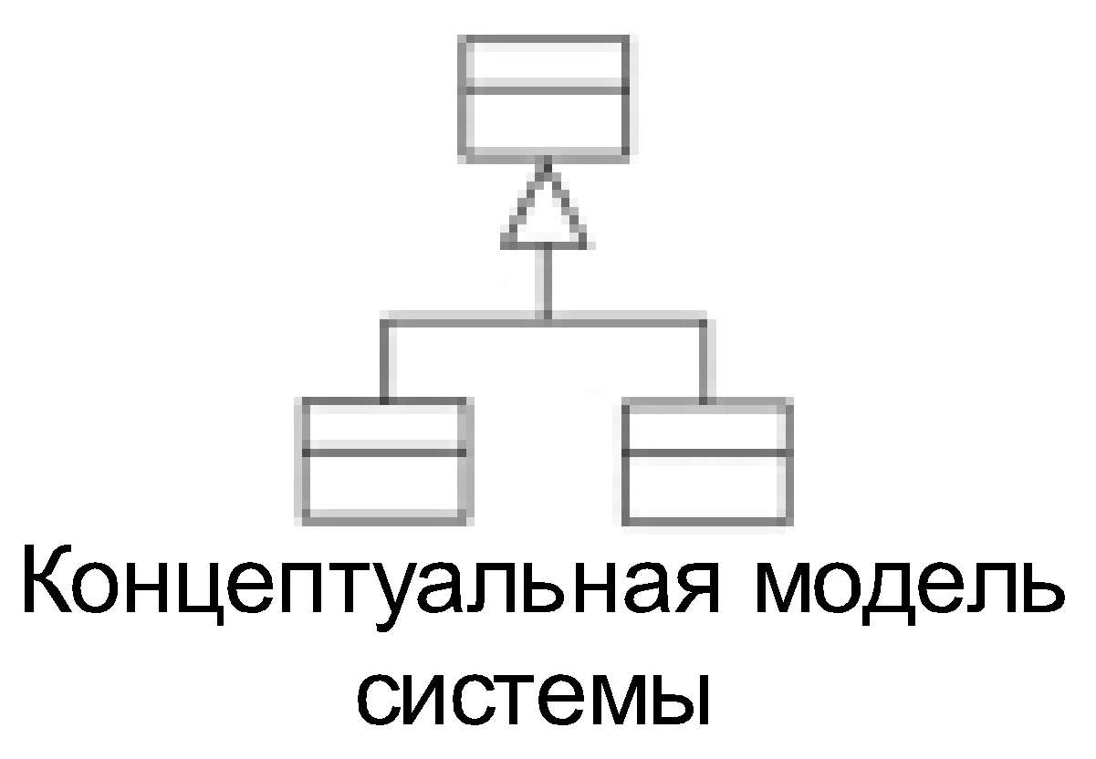
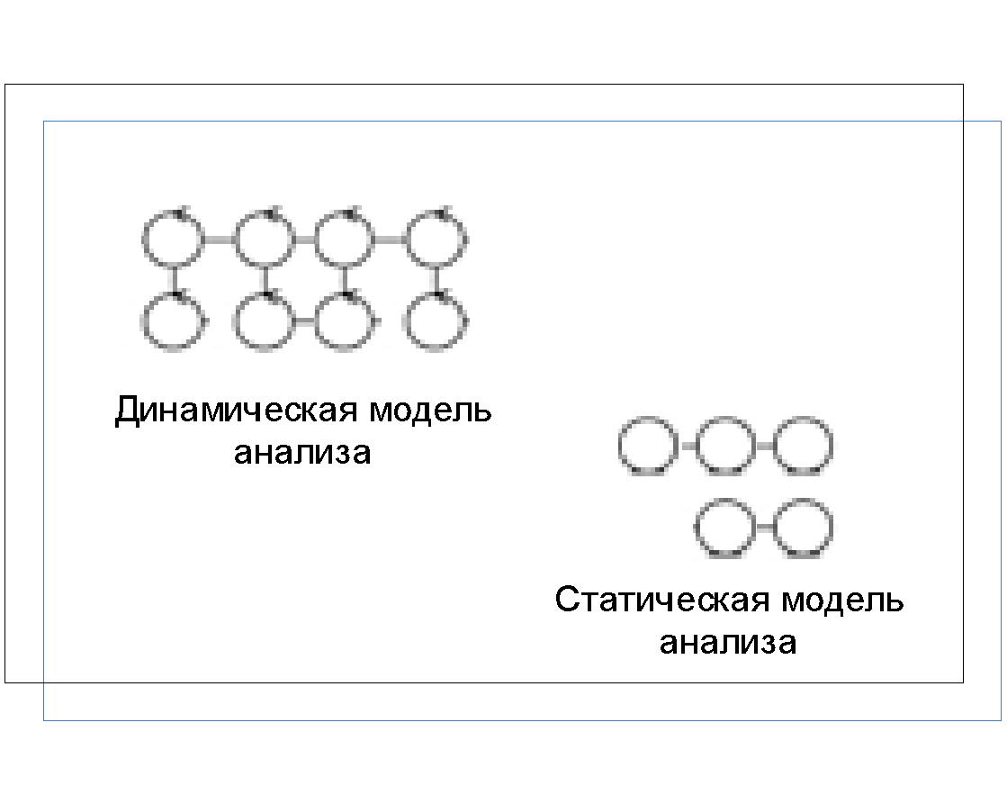
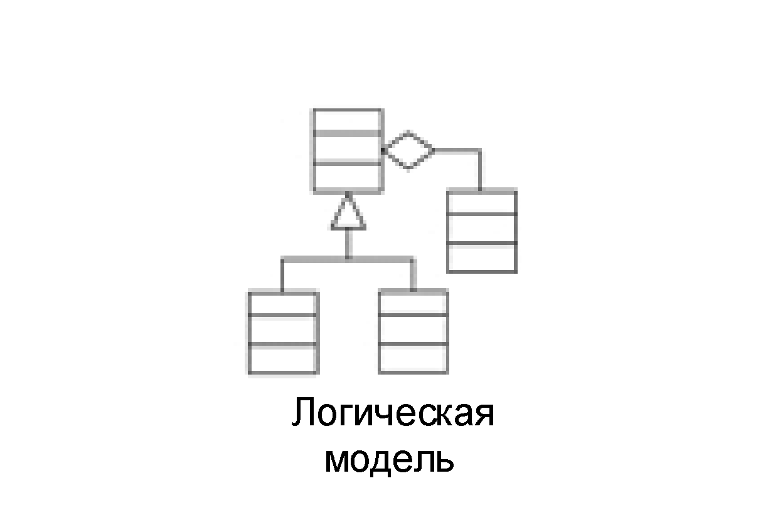

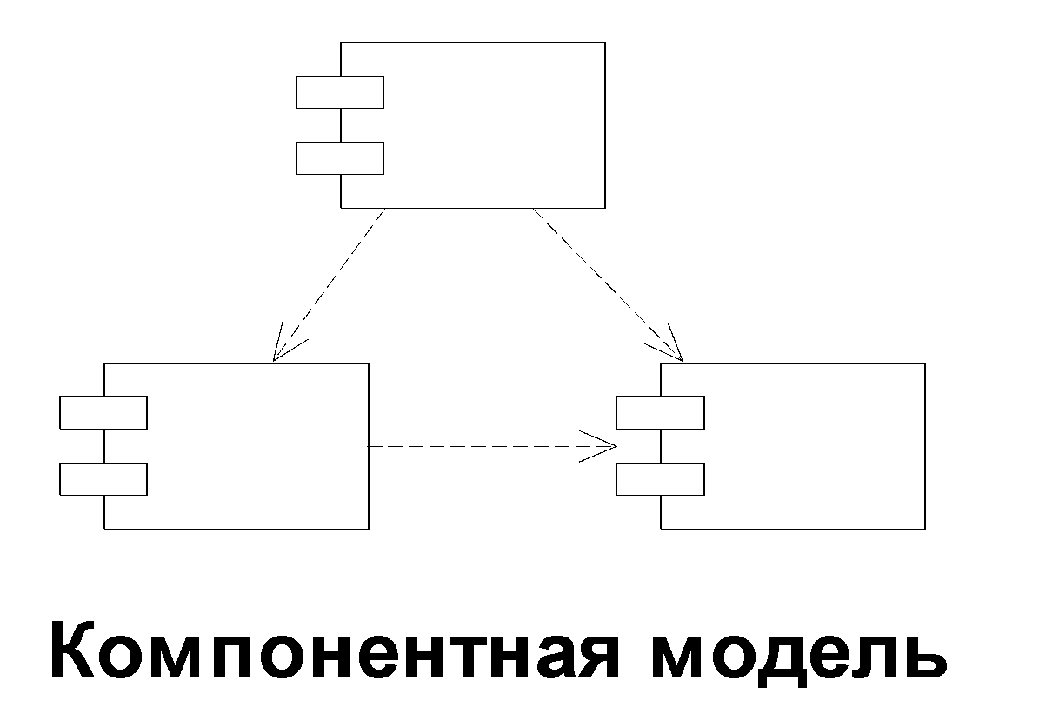
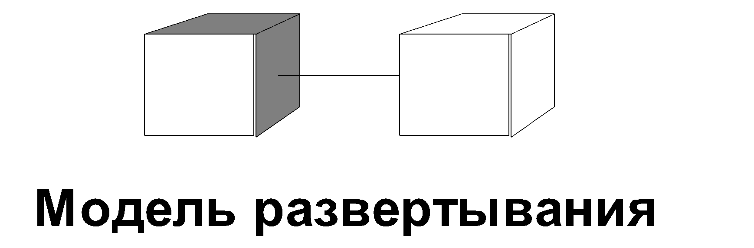
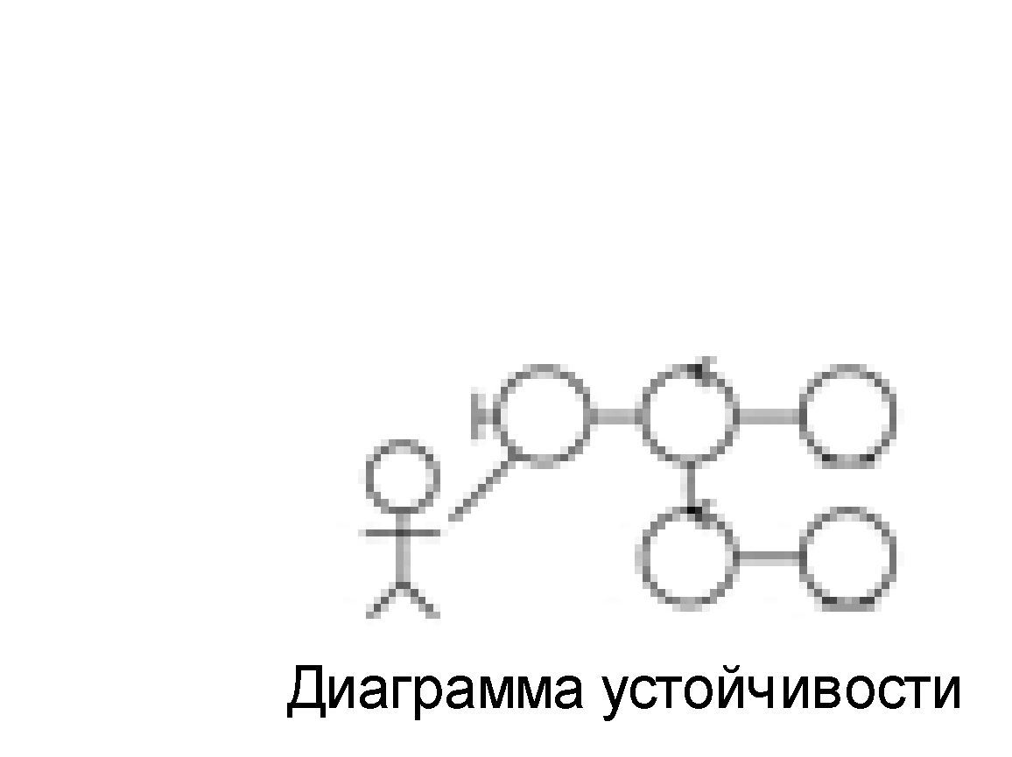
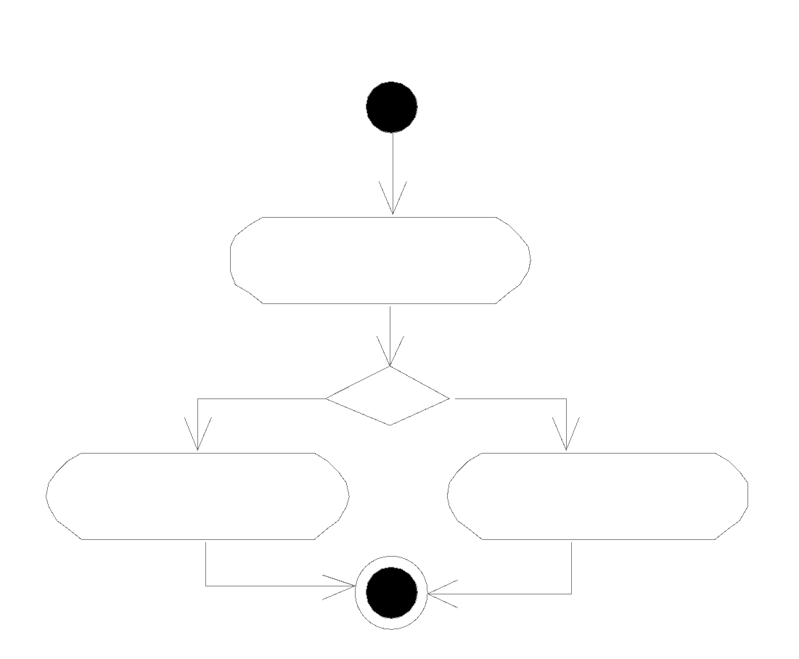
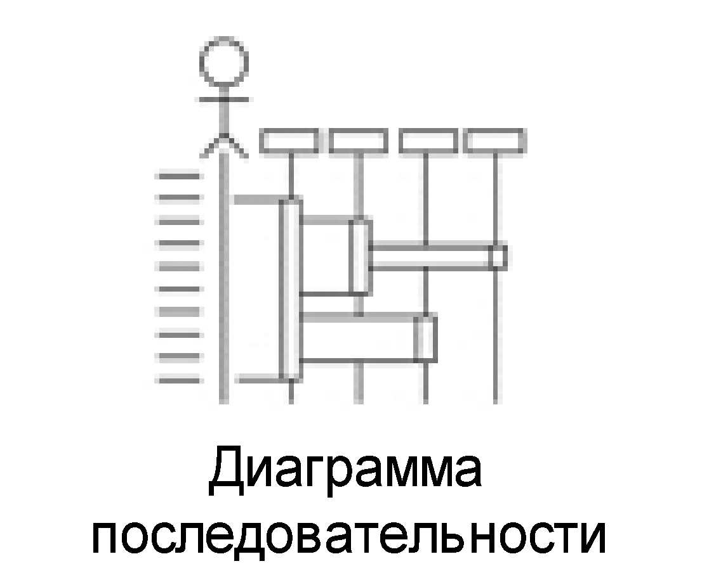
Моделирование
Обзор моделей
Модель предметной области (Domain object model)
Концептуальная модель системы (Conceptual model)
Модель вариантов использования (Use Case model)
Модель анализа (Analysis model)
Логическая модель (Logical model)
Модель дизайна (Design model)
Модель реализации (Implementation model)
Используемые диаграммы
Диаграмма вариантов использования (Use case diagram)
Диаграмма классов (Class diagram)
Диаграмма активности (Activity diagram)
Диаграмма последовательности (Sequence diagram)
Диаграмма устойчивости (Robustness diagram)

Slide 9
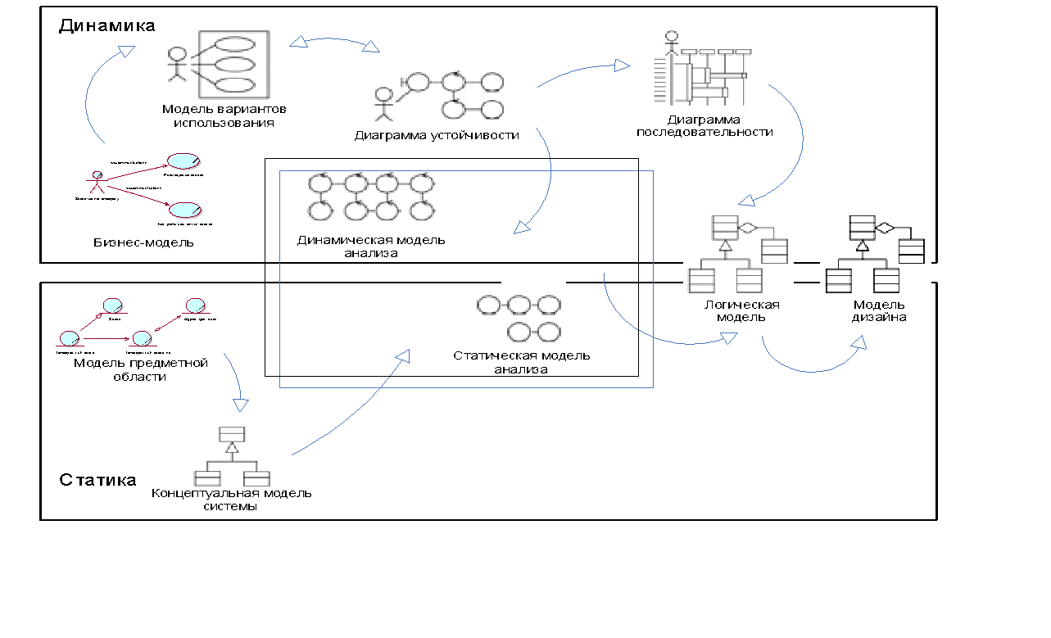
Моделирование
Последовательность разработки моделей

Slide 10
Моделирование
Используемый пример
Корпоративная служба обмена файлами
Система представляет собой сервис обмена файлами в корпоративной сети. Основная задача – обеспечить гарантированную доставку сообщений (файлов) в гибридной сетевой среде.
Существенной особенностью системы является обеспечение функций защищенной/безопасной доставки.
Система обладает развитым Web-интерфейсом.
Система позволяет интегрироваться с существующими сервисами аутентификации/авторизации, а также предоставляет функции экспорта и выгрузки файлов из существующей системы документооборота компании.

Slide 11
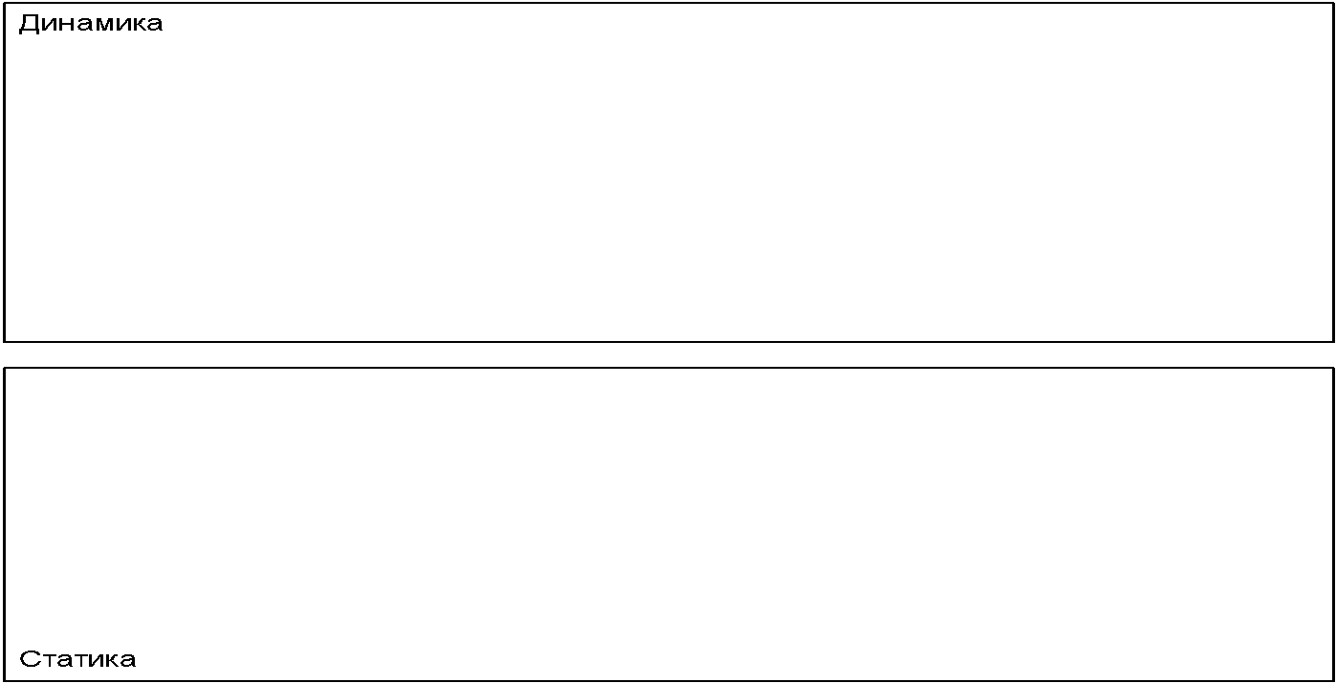
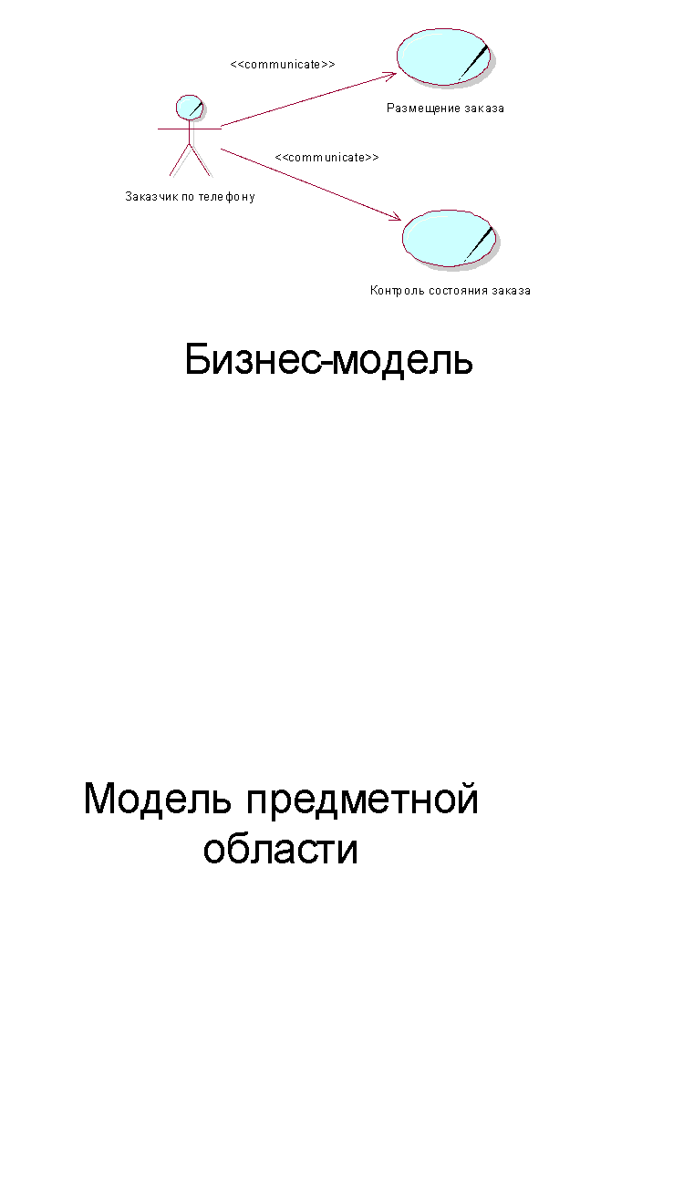
Моделирование
Последовательность разработки моделей

Slide 12
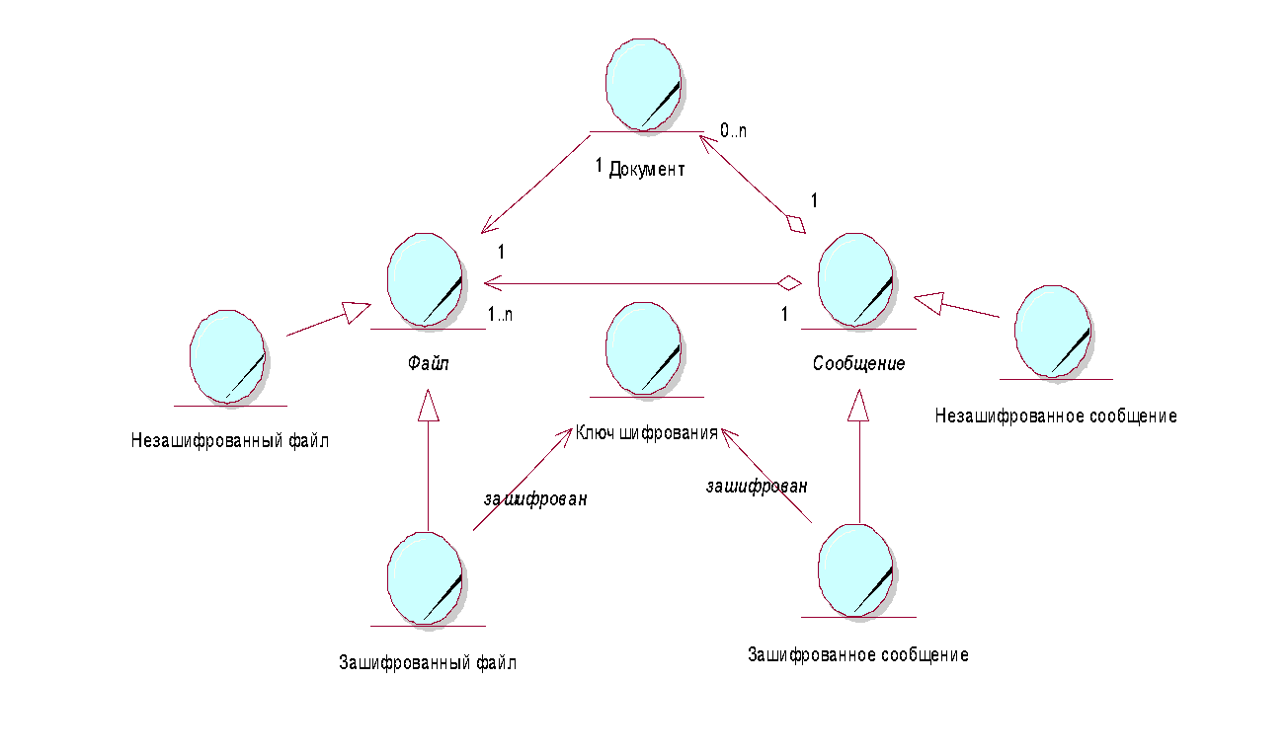
Моделирование
Польза проектной команде:
Модель дает однозначную трактовку используемых терминов и понятий предметной области. Все говорят на одном языке.
Модель предметной области
Назначение:
Выявление, классификация и формализация сведений обо всех аспектах предметной области, определяющих свойства разрабатываемой системы
Основной интерес:
Менеджер продукта
Менеджер проекта
Системный аналитик.
Notes:
Время 3 (1:01)
Акцент на взаимодействии сущностей во времени
Диаграмма последовательности
Назначение
Служит для графического представления взаимодействий между объектами во времени
Содержание
Содержит взаимодействующие объекты, последовательность операций и тип операции
Используется для
Выявления поведения классов и формирования методов классов
Акценты:
Что дает проектной команде? Понимание принципов реализации поведения системы.

Slide 13
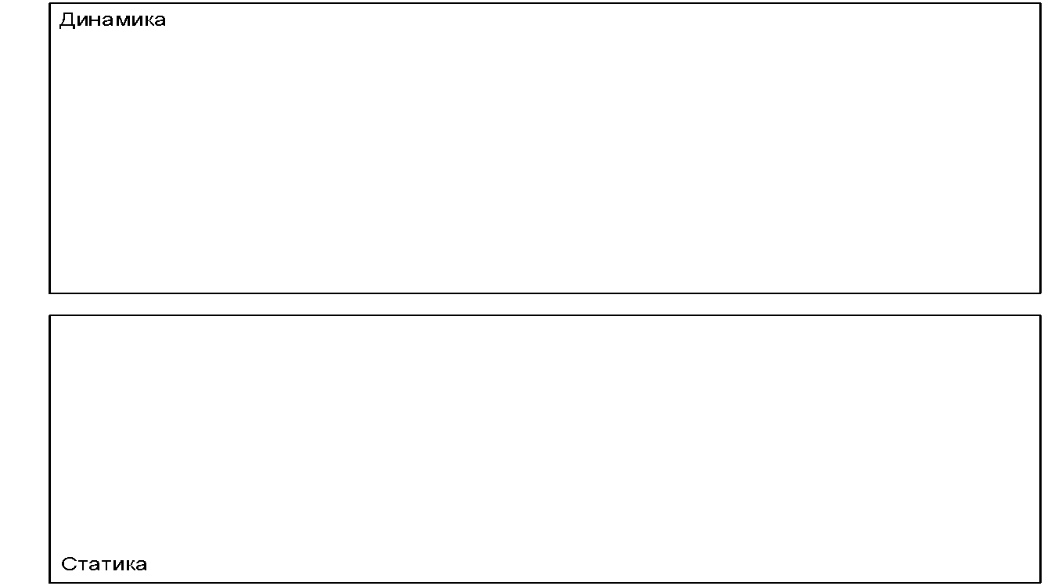
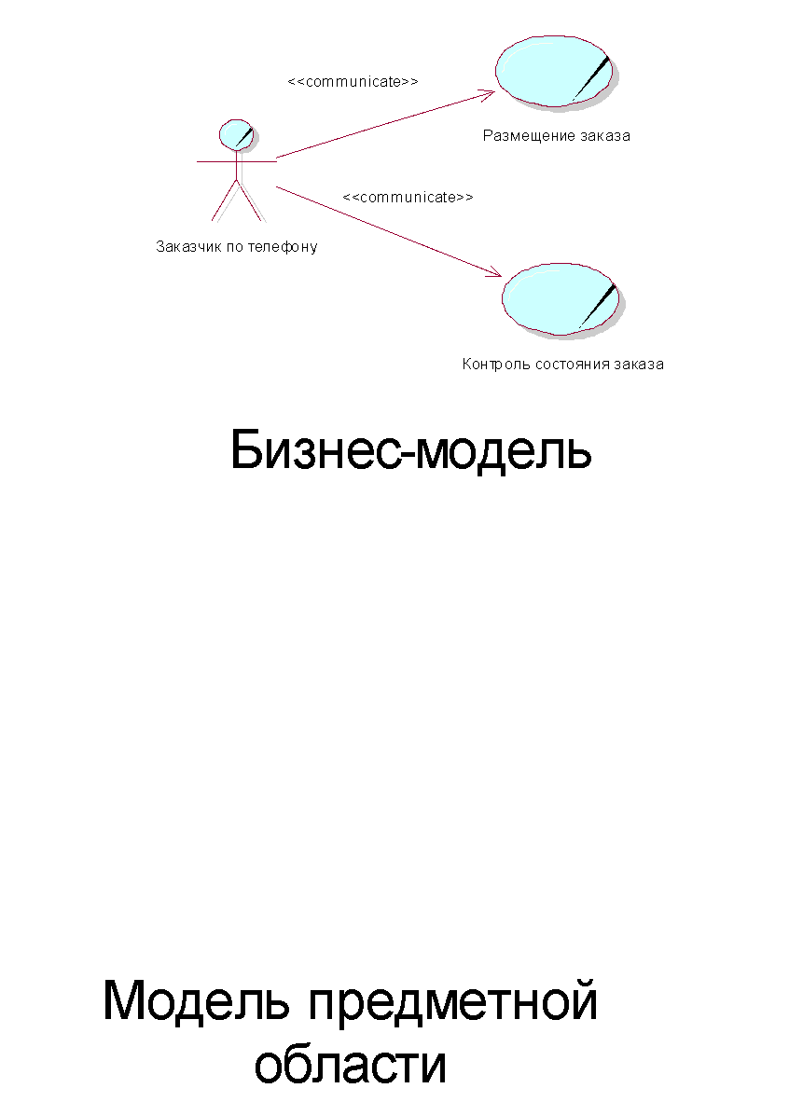
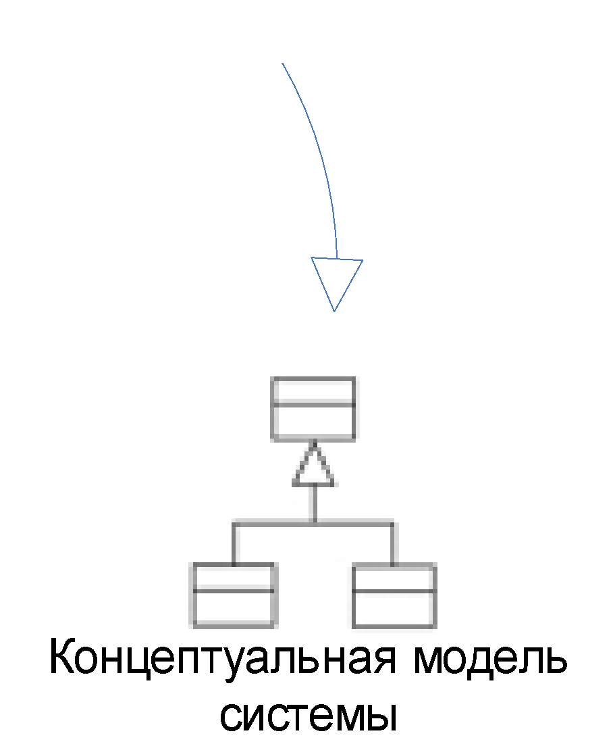
Моделирование
Последовательность разработки моделей
Notes:
Время 2 (2:25)
Специальные инструменты позволяют управлять требованиями, версионностью требований, вести дискуссии, отслеживать взаимосвязь требований.
Если в проекте требований не много (несколько 10-ов), то допустимо не пользоваться специальными инструментами. Но бывает, что требований несколько сотен или тысяч.

Slide 14
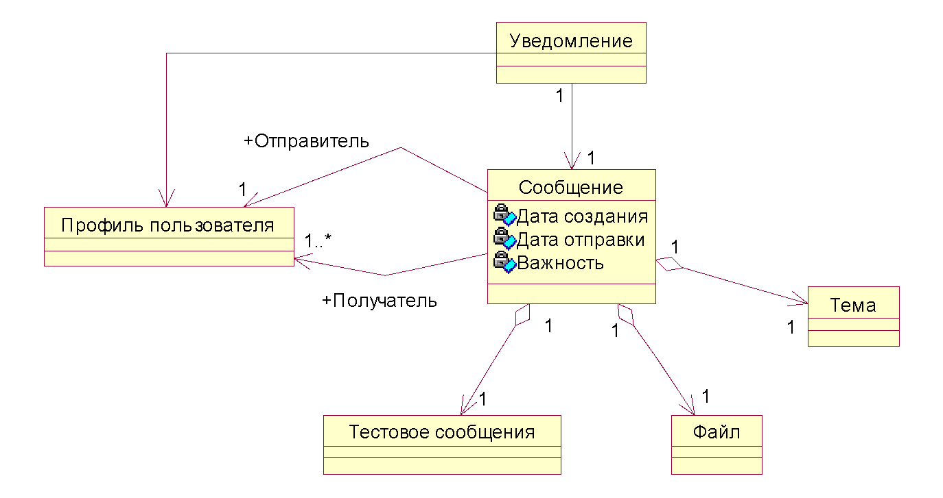
Моделирование
Польза проектной команде:
Модель дает единый взгляд проектной команды на предварительный состав системы.
Концептуальная модель системы
Назначение:
Выявление, классификация и формализация сведений о разрабатываемой системе
Основные атрибуты
Основной интерес:
Системный аналитик
Архитектор
Notes:
Время 1 (2:43)

Slide 15
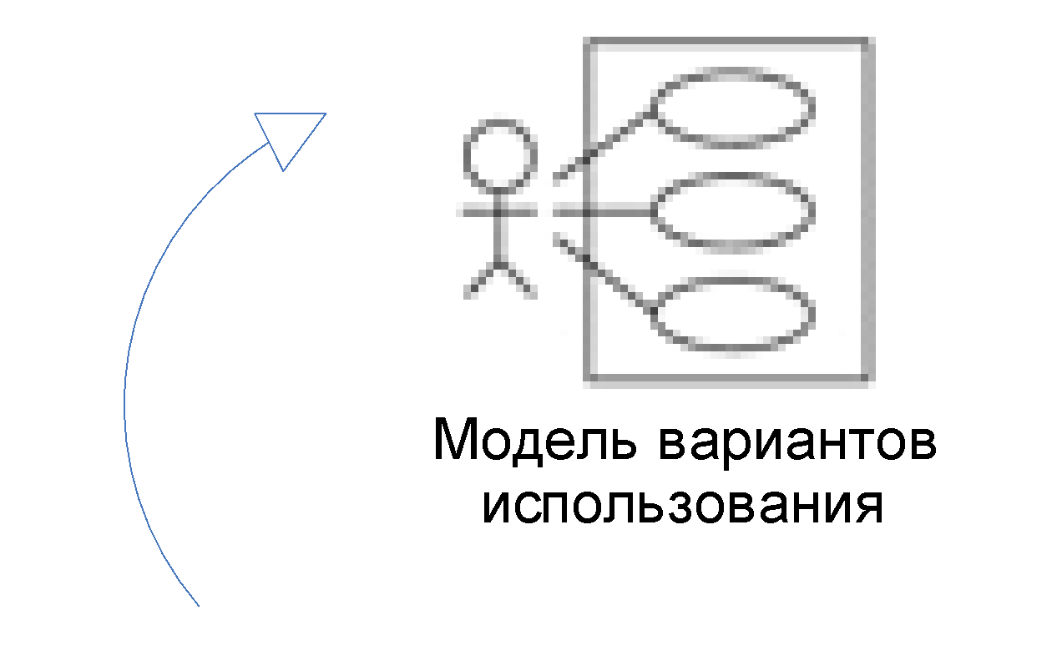
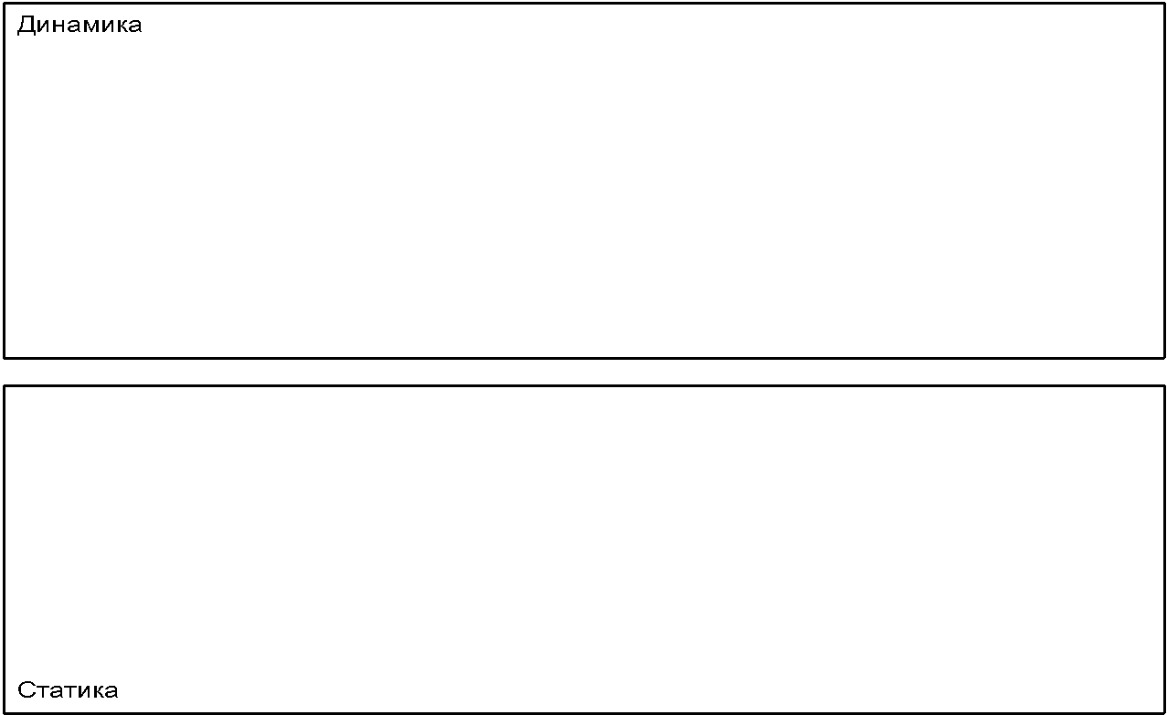
Моделирование
Последовательность разработки моделей

Slide 16
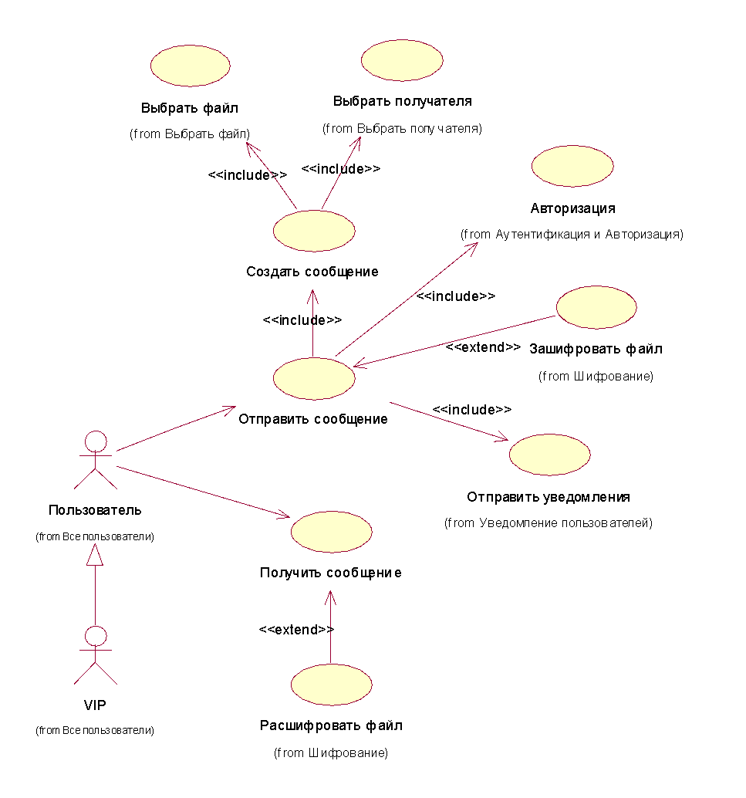
Моделирование
Польза проектной команде:
Модель дает единый взгляд проектной команды на поведение системы.
Модель вариантов использования
Назначение:
Описание поведения разрабатываемой системы (как пользователи взаимодействуют с системой, и что система делает в ответ на эти взаимодействия)
Описание варианта использования
Цель
Отправить сообщение
Основной поток
Пользователь инициирует создание нового сообщения.
Система отображает форму "Отправить сообщение". Пользователь вводит текст сообщения.
Пользователь инициирует отправку сообщения.
Если пользователь VIP, то система шифрует сообщение.
Система отправляет сообщение.
Основной интерес:
Менеджер продукта
Менеджер проекта
Архитектор
Системный аналитик
Notes:
Время 2 (1:04)
Статическая часть модели нужна для выявления дополнительных взаимосвязей и состава выявленных ранее сущностей, для дальнейшей детализации. Это более пристальный взгляд на состав системы.
Модель анализа - статика
Назначение
Общий взгляд на статическую модель сущностей системы
Содержание
Содержит основные сущности системы и связи между ними
Модель анализа сглаживает переход к Логической модели системы. Польза для проектной команды – косвенная – более качественная Логическая модель.

Slide 17
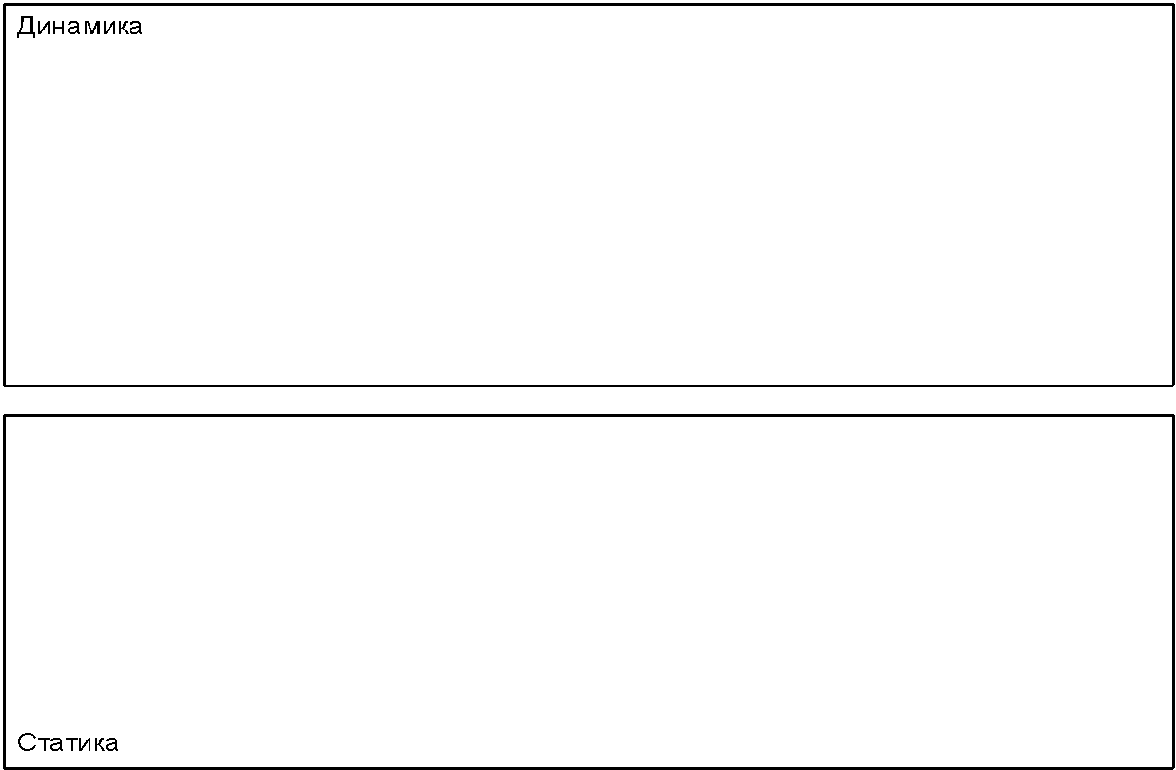
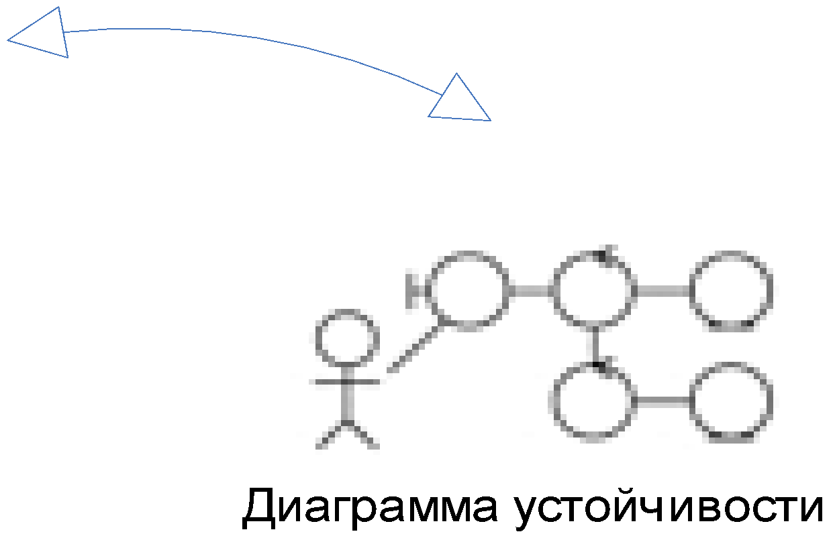
Моделирование
Последовательность разработки моделей
Notes:
Время 1 (2:26)
Чтобы возник унифицированный взгляд, МП должен обеспечивать вовлечение всех проектных ролей в разработку требований.

Slide 18
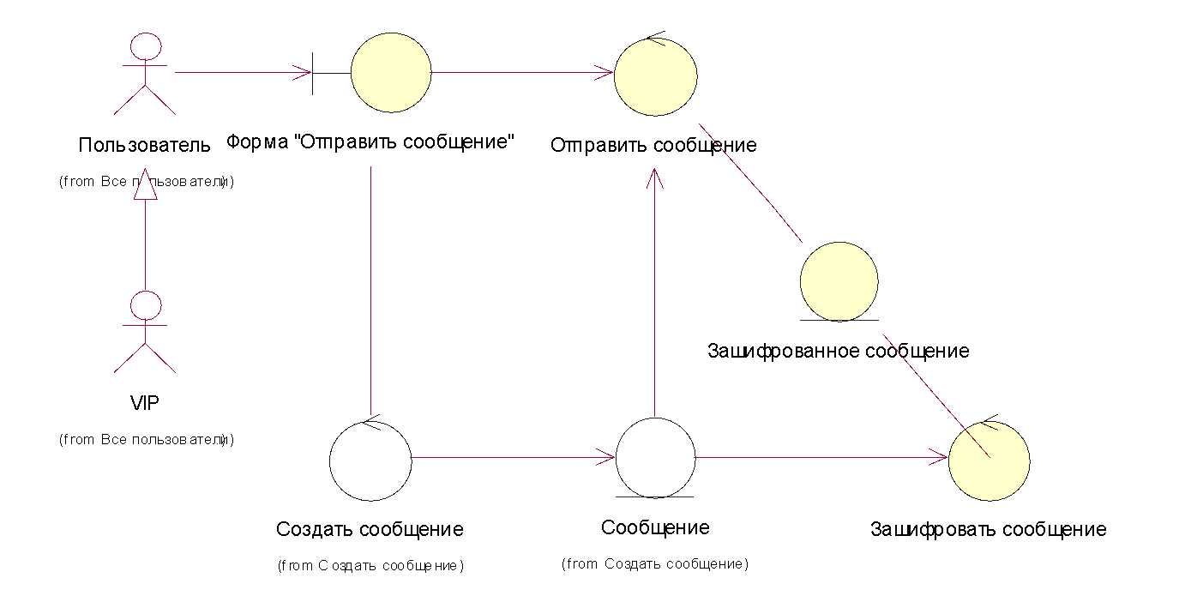
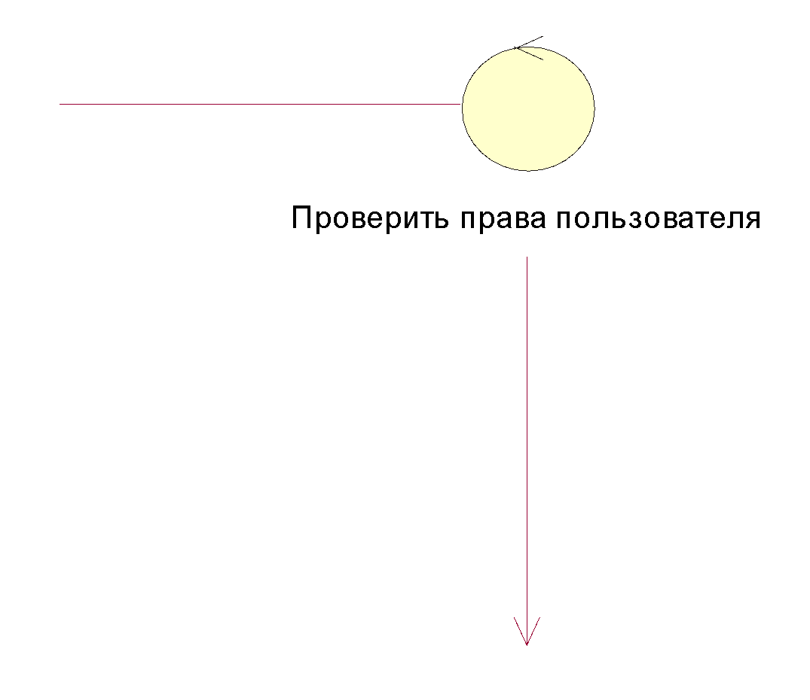
Моделирование
Польза проектной команде:
Диаграммы устойчивости обеспечивают более высокое качество описания вариантов использования.
Модель анализа – диаграммы устойчивости
Назначение:
Служит связующим звеном между описанием варианта использования и аналитическими моделями
Основной интерес:
Системный аналитик
Описание варианта использования
Цель
Отправить сообщение
Основной поток
Пользователь инициирует создание нового сообщения.
Система отображает форму "Отправить сообщение". Пользователь вводит текст сообщения.
Пользователь инициирует отправку сообщения.
Если пользователь VIP, то система шифрует сообщение.
Система отправляет сообщение.
Notes:
Время 2 (1:06)
Модель анализа - динамика
Назначение
Общий взгляд на динамическую модель системы
Содержание
Содержит основные контроллеры системы
Модель анализа сглаживает переход к Логической модели системы. Польза для проектной команды – косвенная – более качественная Логическая модель.

Slide 19


Моделирование
Последовательность разработки моделей
Диаграмма активности

Slide 20
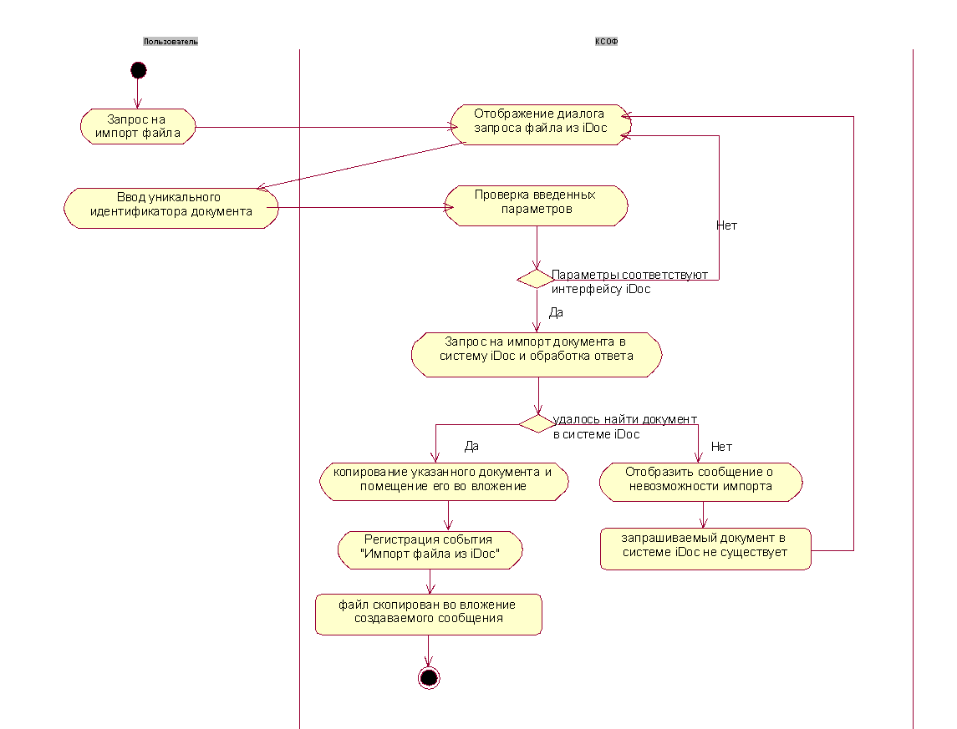
Моделирование
Польза проектной команде:
Возможность наглядно видеть логику, заложенную в описании варианта использования.
Модель анализа – диаграммы активности
Назначение:
Служит для графического представления последовательности и условий выполнения активностей варианта использования
Основной интерес:
Системный аналитик
Архитектор

Slide 21

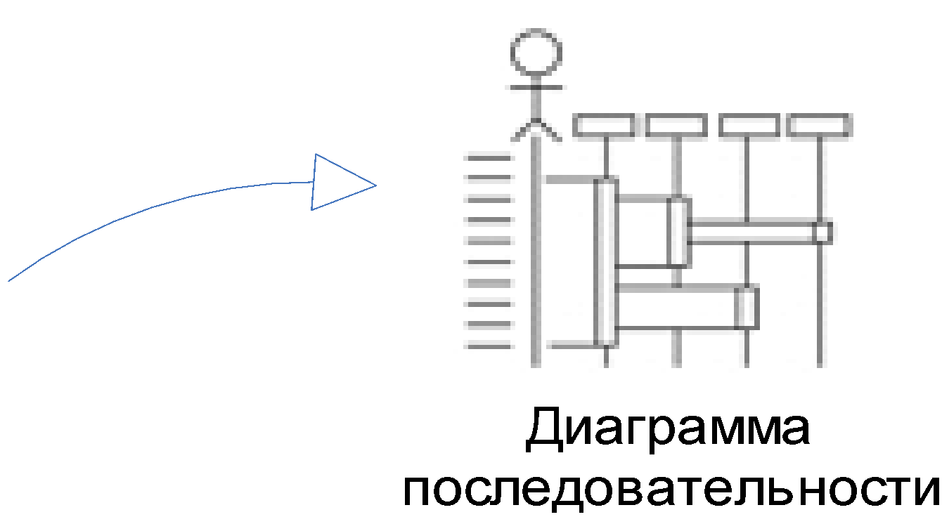
Моделирование
Последовательность разработки моделей
Notes:
Время 2 (38)
Мы будем рассматривать моделирование на примере КСОФ.
Т.е. все модели будут рассматриваться на примере построения системы КСОФ.
Ее краткое описание представлено на слайде.

Slide 22
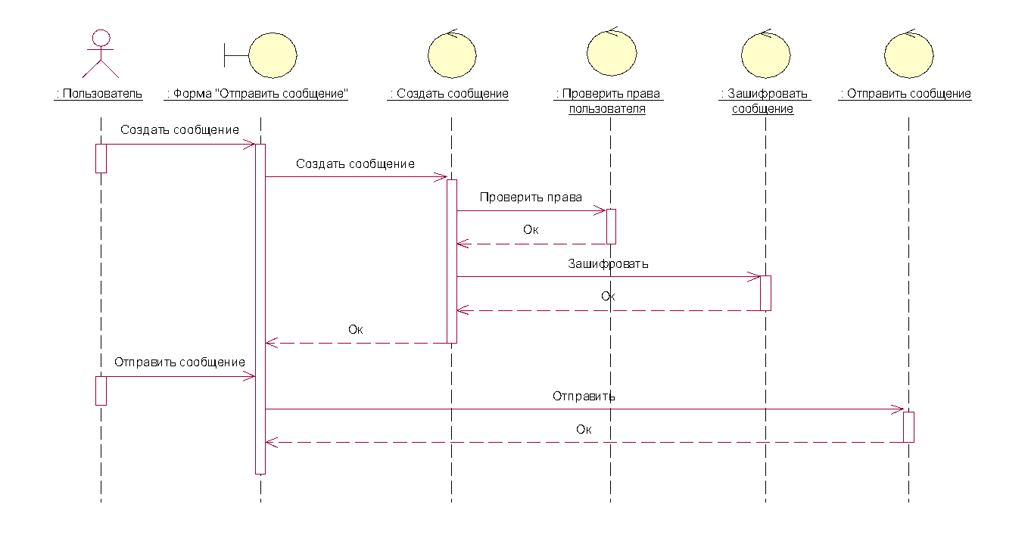
Моделирование
Польза проектной команде:
Понимание принципов реализации поведения системы.
Модель анализа – диаграммы последовательности
Назначение:
Служит для графического представления взаимодействий между объектами во времени
Описание варианта использования
Цель
Отправить сообщение
Основной поток
Пользователь инициирует создание нового сообщения.
Система отображает форму "Отправить сообщение". Пользователь вводит текст сообщения.
Пользователь инициирует отправку сообщения.
Если пользователь VIP, то система шифрует сообщение.
Система отправляет сообщение.

Slide 23


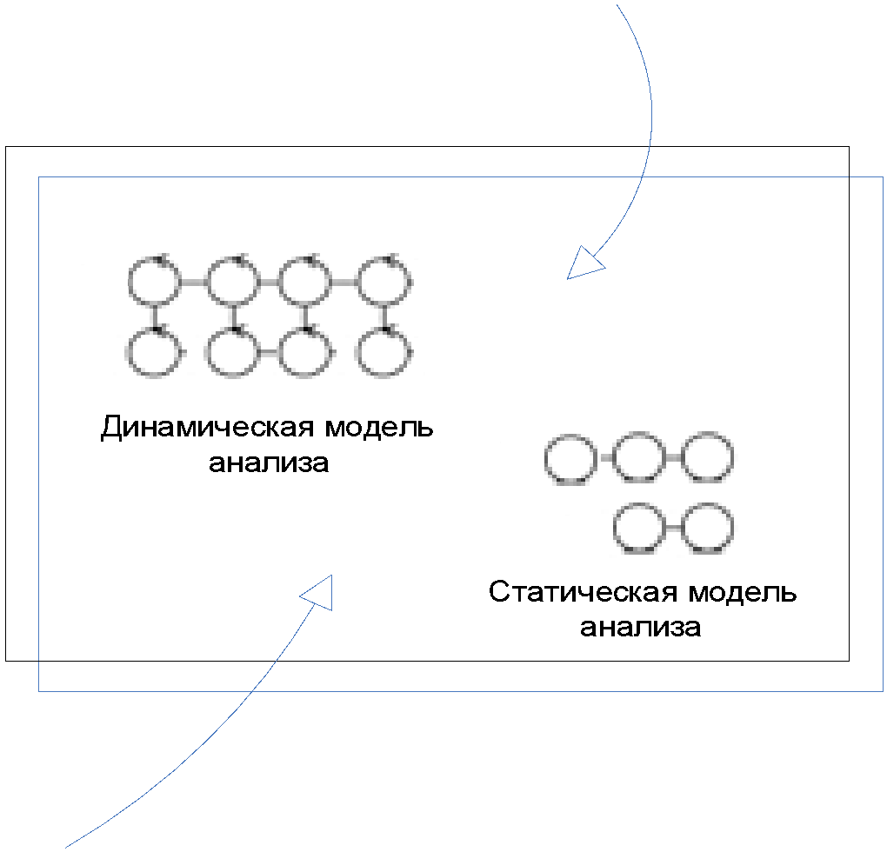
Моделирование
Последовательность разработки моделей
Notes:
Время 1 (55)

Slide 24
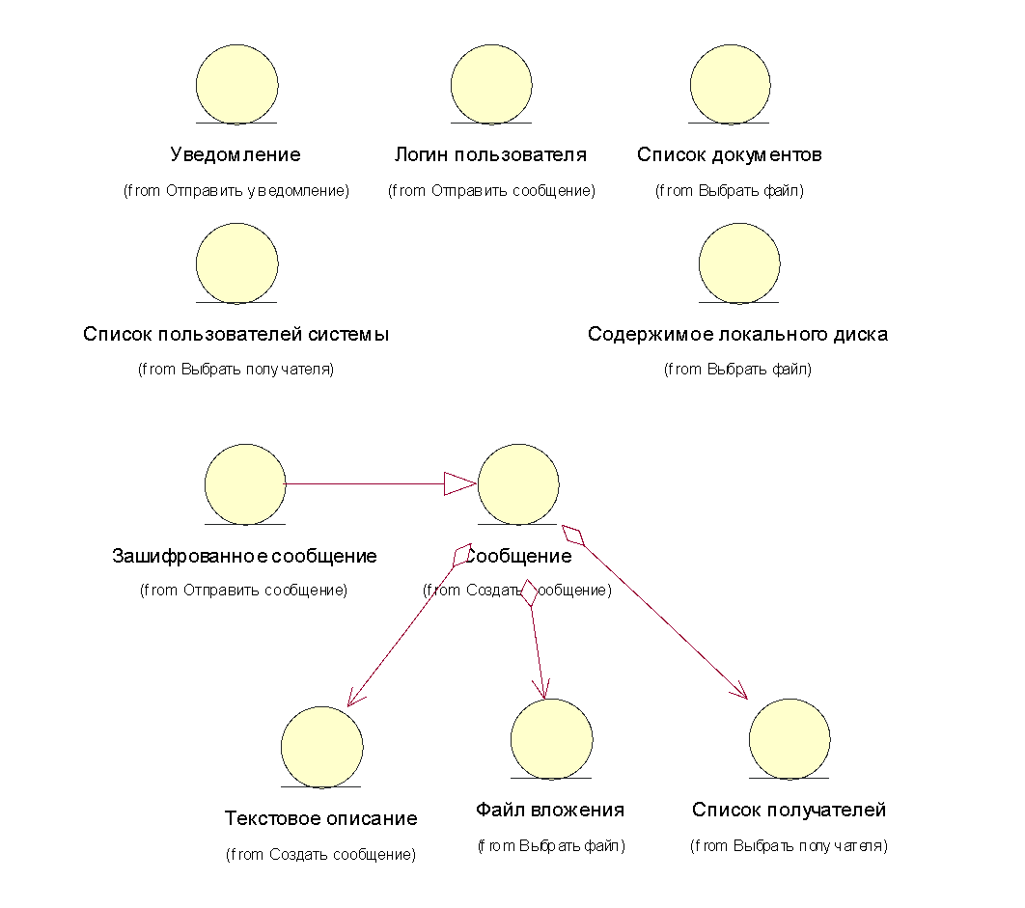
Моделирование
Польза проектной команде:
Модель обеспечивает более высокое качество Логической модели.
Модель анализа – статическая часть
Назначение:
Общий взгляд на статическую модель сущностей системы
Основной интерес:
Системный аналитик

Slide 25
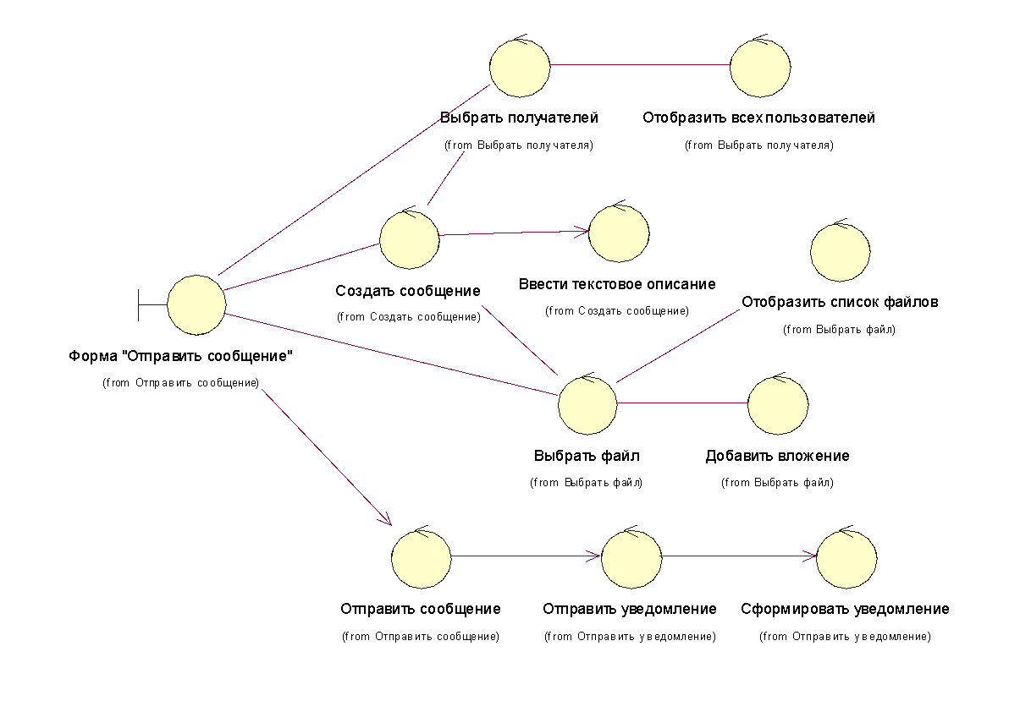
Моделирование
Польза проектной команде:
Модель обеспечивает более высокое качество Логической модели.
Модель анализа – динамическая часть
Назначение:
Общий взгляд на динамическую модель системы
Основной интерес:
Системный аналитик

Slide 26
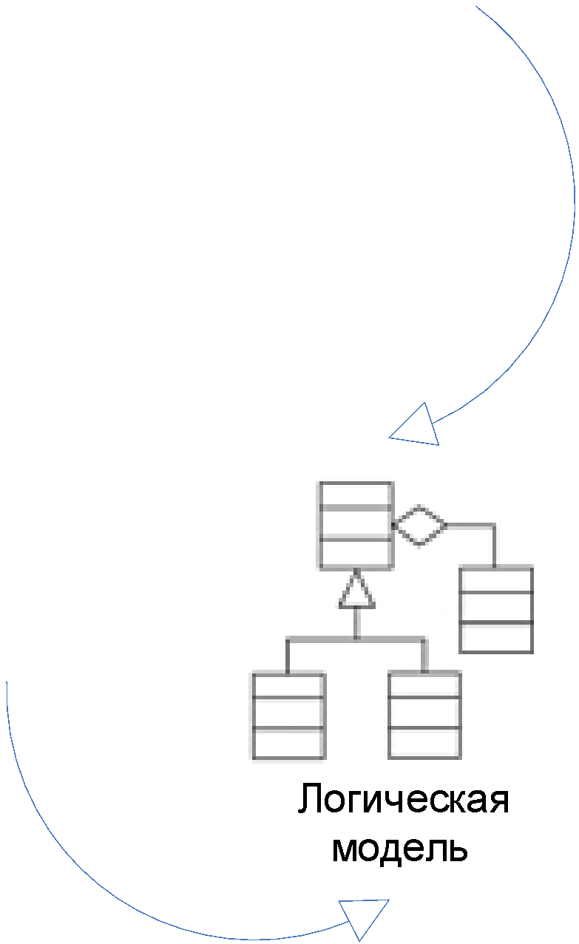
Моделирование
Последовательность разработки моделей
Notes:
Время 1 (2:22)
Мы повторили основные модели и последовательность их разработки из первой области системного анализа.
Теперь переходим к Разработке требований.
Разработка требований - это процесс сбора требований к системе, формулировка требований, их систематизации, документирования, анализа, выявления противоречий, неполноты, разрешения конфликтов.
Управление требованиями - это процесс выявления потребностей заинтересованных сторон, доведение требований до сведения всех членов проектной группы, организация требований, установка приоритетов требований, управление изменениями требований в течение всего жизненного цикла проекта.
Цель заключается не в предотвращении изменения, а в его принятии и управлении им.

Slide 27
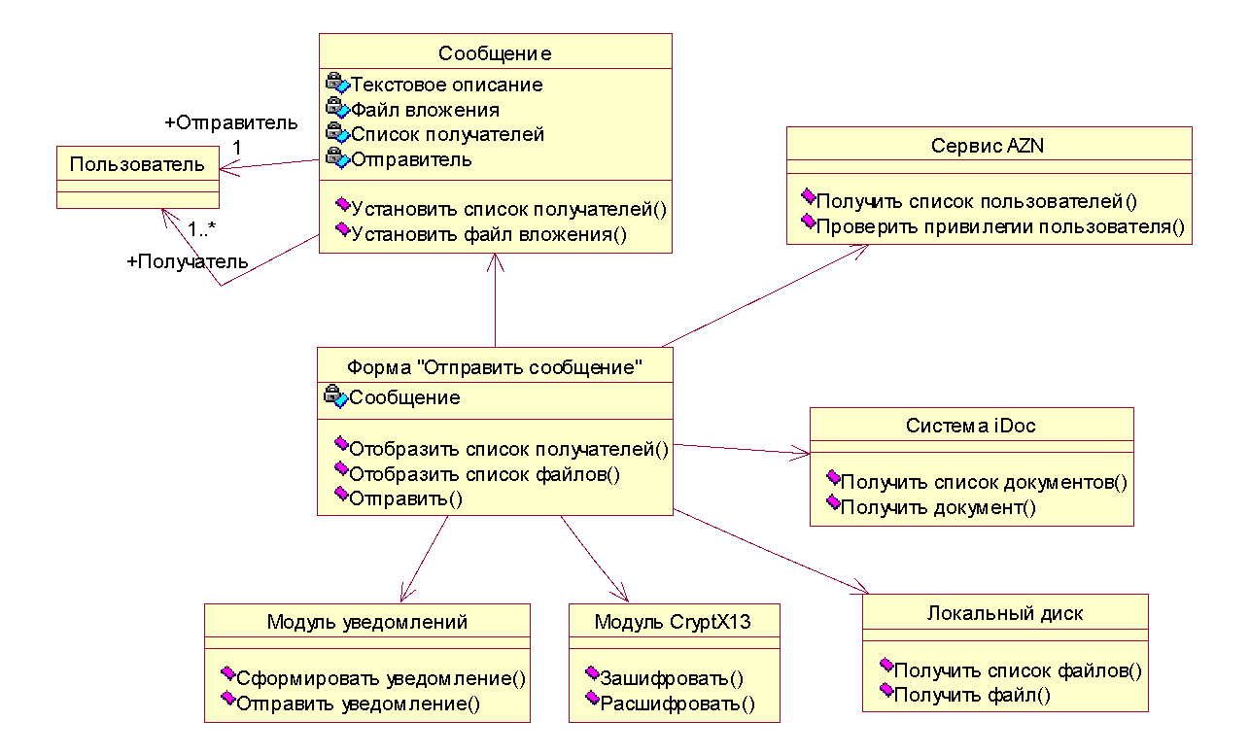
Моделирование
Польза проектной команде:
Модель отражает логику реализации системы.
Логическая модель
Назначение:
Показывает распределение поведения системы по классам
Основной интерес:
Архитектор

Slide 28

Моделирование
Последовательность разработки моделей
Notes:
Время 1 (39)
Бизнес-модель не рассматривается в данной презентации.
Начнем рассмотрение с модели предметной области.

Slide 29
Разработка и управление требованиями

Slide 30
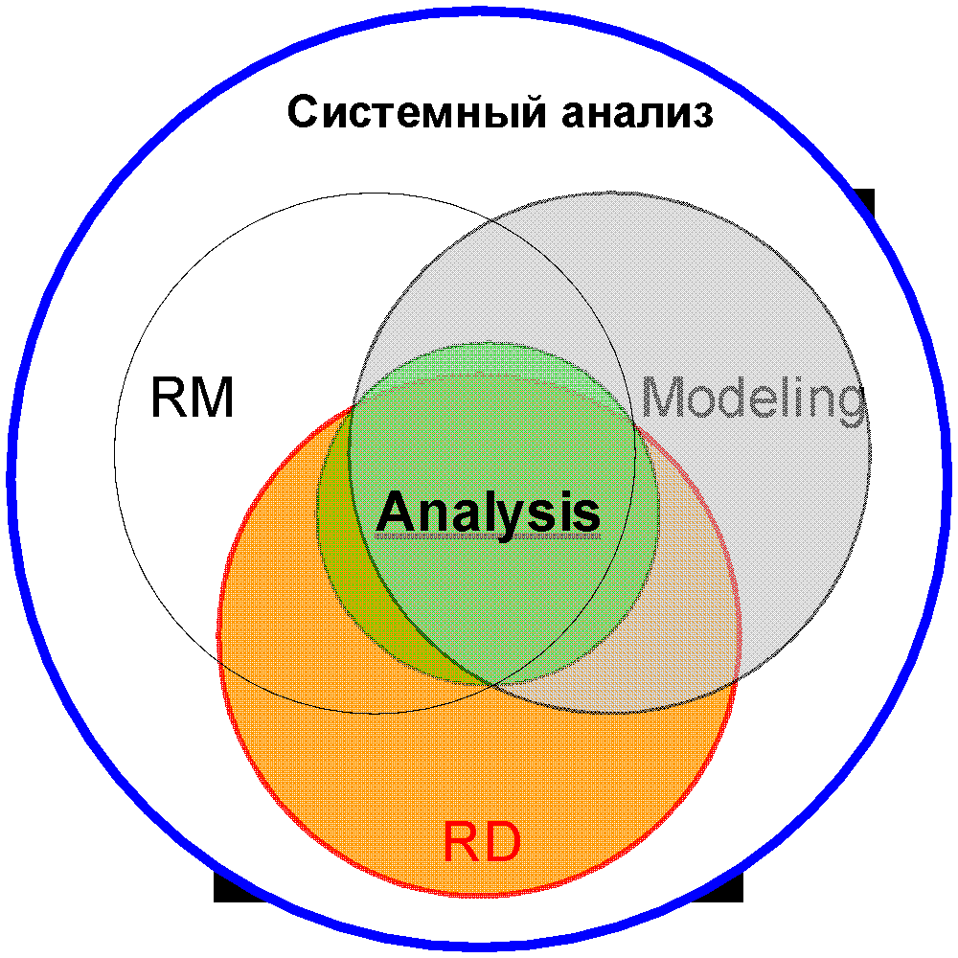
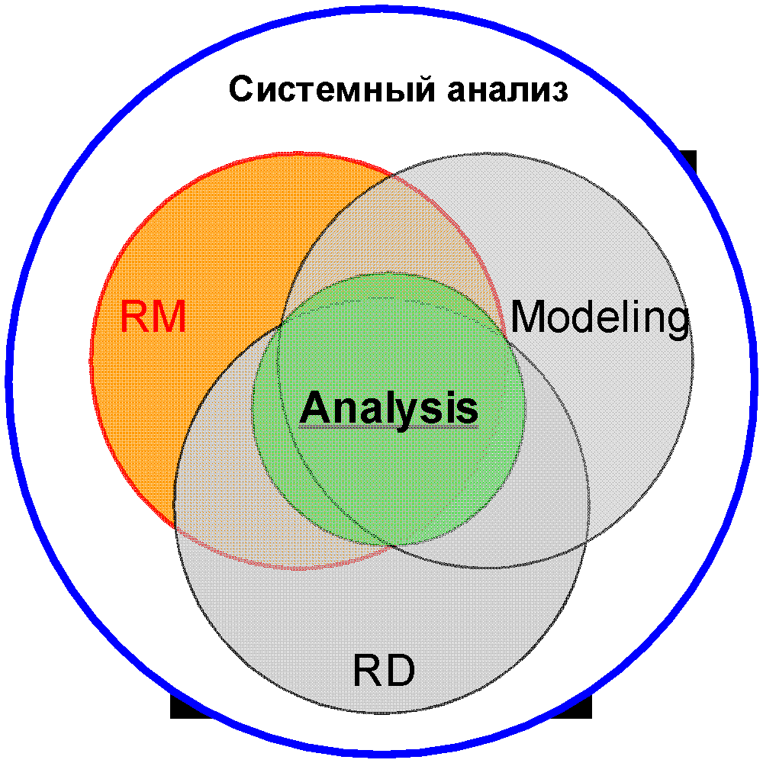
Где мы?
Управление требованиями
Разработка требований

Slide 31

Разработка и управление требованиями
Принципы определения и формулировки требований
В основе принципа определения и формулирования требования лежит определение требования Institute of Electrical and Electronics Engineers, USA – мировой ведущей ассоциации профессионалов для развития технологий:
(A) Условие или способность, необходимая пользователю чтобы решить проблему или достигнуть цели.
(B) Условие или способность, которыми должна обладать система или компонента системы для удовлетворения контракта, стандарта, спецификации или другого формально установленного документа.
(C) документированное представление условия или способности, показанной в определении (A) или (B).
© (IEEE Std 610.12-1990)
Кроме того, при формулировании требования должны соблюдаться основополагающие характеристики требования:
Требование должно быть тестируемым
Требование должно быть реализуемым
Требование должно быть ясным для понимания
Требование должно быть законченным и полным

Slide 32
Разработка и управление требованиями
Организация требований
Использование специальных инструментов для разработки и управления требованиями
Проектная команда работает с информацией, а не с документами.
Нет необходимости знать, в каком конкретно документе искать требование.
Нет необходимости знать структуру документа, чтобы знать, в каком разделе документа искать требование.
Нет необходимости вводить понятие связи документов или разделов документов, – связка проводится на более детальном уровне, – уровне требований.

Slide 33
Разработка и управление требованиями
Организация требований
Преимущества организации требований
При работе в команде наличие четко закрепленной и наглядно выраженной структуры требований определяют УНИФИЦИРОВАННЫЙ взгляд на концепцию будущей системы.
Все аналитики – единое видение
Разные роли – единое видение
Взаимное уточнение и контроль описаний требований и их организации (группировки, иерархии, трассировки)
При работе в команде наличие четко закрепленной и наглядно выраженной структуры требований приводят к раннему и полному ВОВЛЕЧЕНИЮ всех проектных ролей в требования на ранних этапах.
Минимальные затраты на согласование требований и на изменение требований
Минимальные затраты на обучение законченным требованиям
Взгляд на требования со всех точек зрения на ранних стадиях

Slide 34
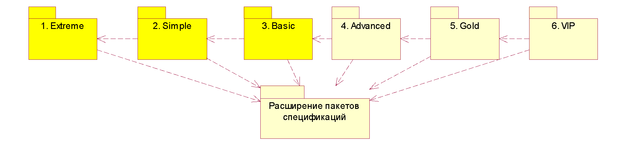
Разработка и управление требованиями
Обзор пакетов спецификаций требований

Slide 35
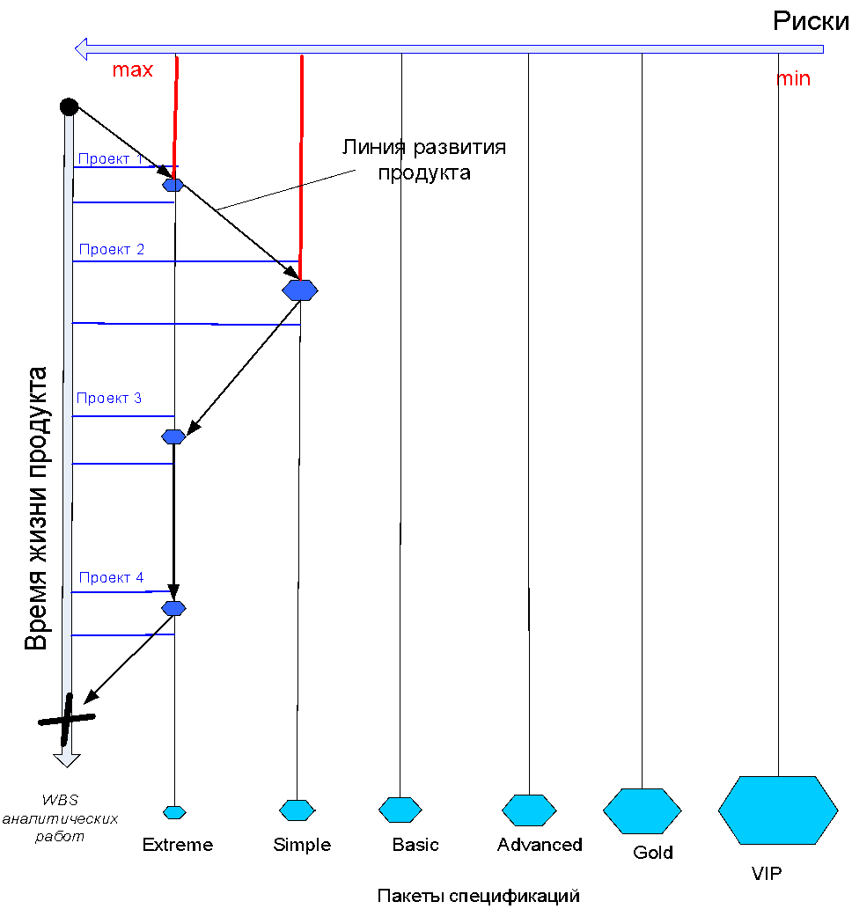
Разработка и управление требованиями
Обзор пакетов спецификаций требований
Пример
Тип пакета спецификаций для продукта – Extreme
Тип пакета спецификаций для проектов 1, 3 и 4 – Extreme, для проекта 2 - Simple

Slide 36
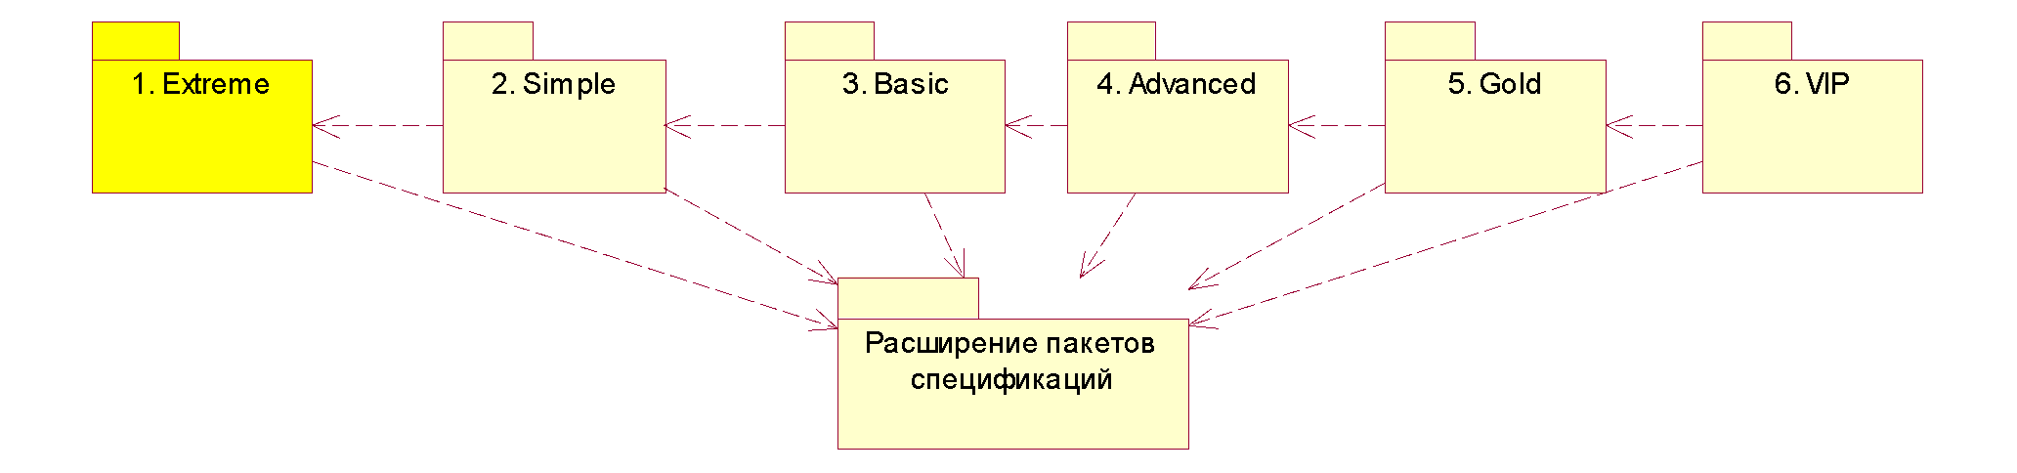
Разработка и управление требованиями
Пакет Extreme
Пакет включает в себя:
- документ "Концепция системы", расширенный разделом "общее описание функциональности" - общее описание поведения системы в простой не структурированной форме.

Slide 37
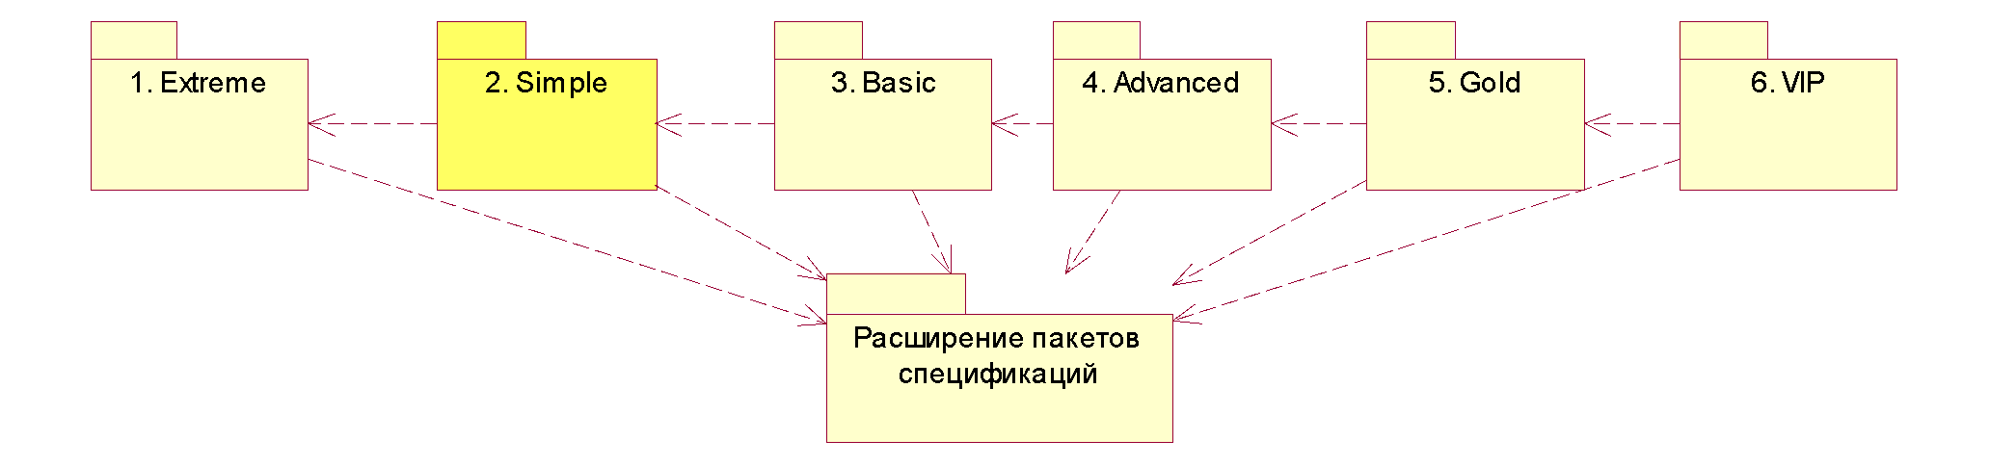
Разработка и управление требованиями
Пакет Simple
Пакет включает в себя:
Простой проект требований, в котором выделяются
- функциональные требования;
- нефункциональные требования (ограничения, допущения, перечень поддерживаемых ОС);
Модель вариантов использования с кратким описанием
Спецификацию "Требования к системе"
Управление требованиями минимальное:
- статус требования "предложено-утверждено"
- обсуждение в виде дискуссий.

Slide 38
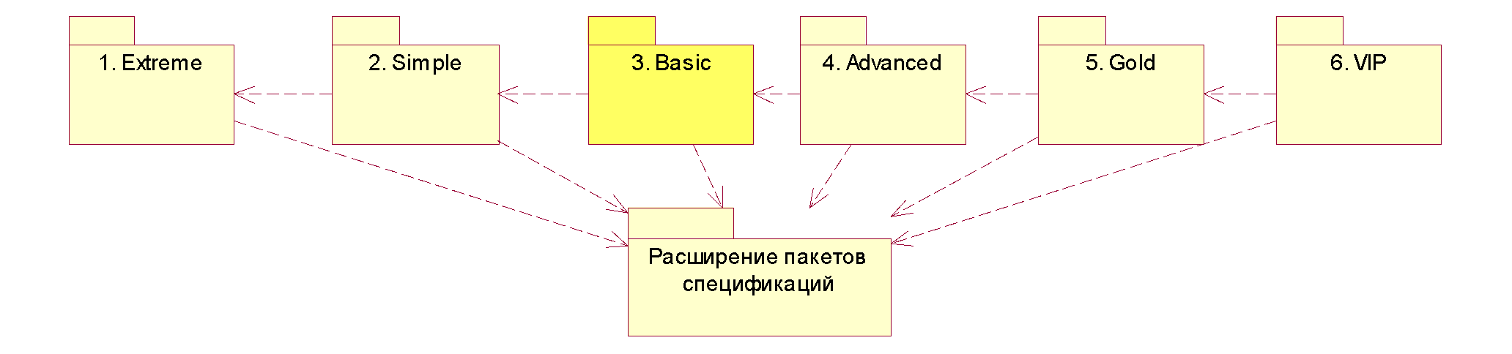
Разработка и управление требованиями
Пакет Basic
Базовый пакет спецификаций требований
Пакет включает в себя:
Модели
- Модель вариантов использования (описание на уровне цели + основной поток);
Проект требований, интегрированный с моделью, в котором выделяются
- бизнес требования;
- варианты использования;
- функциональные требования;
- нефункциональные требования (ограничения, допущения, перечень поддерживаемых ОС);
Спецификации
- спецификация "Словарь терминов и понятий";
- спецификация "Обзор вариантов использования";
- спецификация "Требования к системе";
Управление требованиями средней сложности
- статус требования "предложено-одобрено(feasibility)-утверждено"
- обсуждение в виде дискуссий.

Slide 39
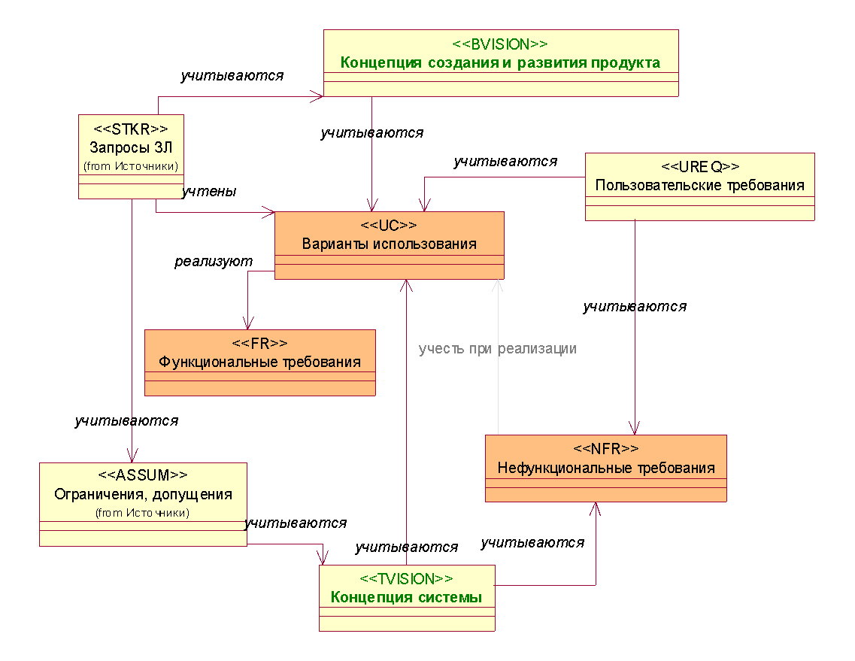
Разработка и управление требованиями
Основные типы требований
Оранжевым цветом выделены основные результаты разработки требований
3 «кита»:
- Варианты использования;
- Функциональные требования;
- Нефункциональные требования.

Slide 40
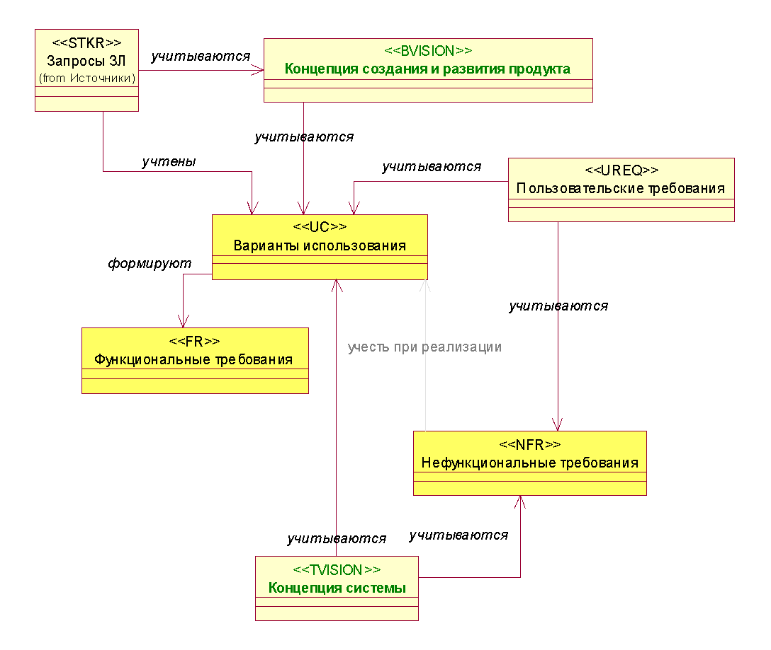
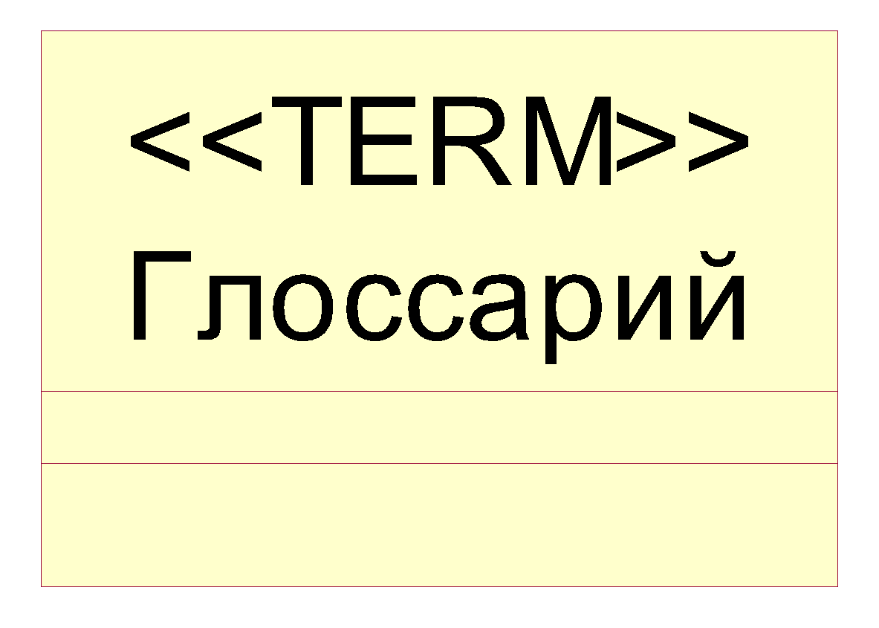
Разработка и управление требованиями
Типы требований
Основные типы требований

Slide 41
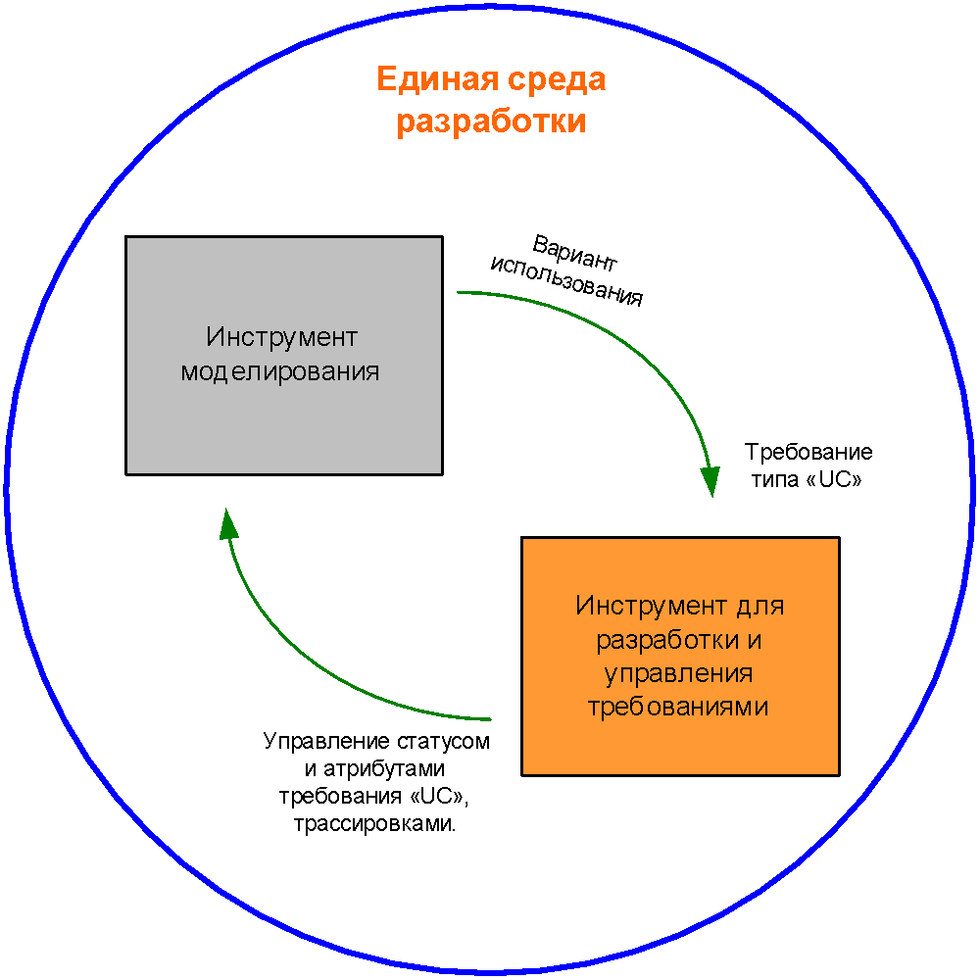
Разработка и управление требованиями
Единая среда разработки
Возможность быстрого перехода от требования в репозитарии требований к соответствующему варианту использования в модели вариантов использования
Возможность быстрого перехода от варианта использования в модели вариантов использования к соответствующему требованию в репозитарии требований

Slide 42
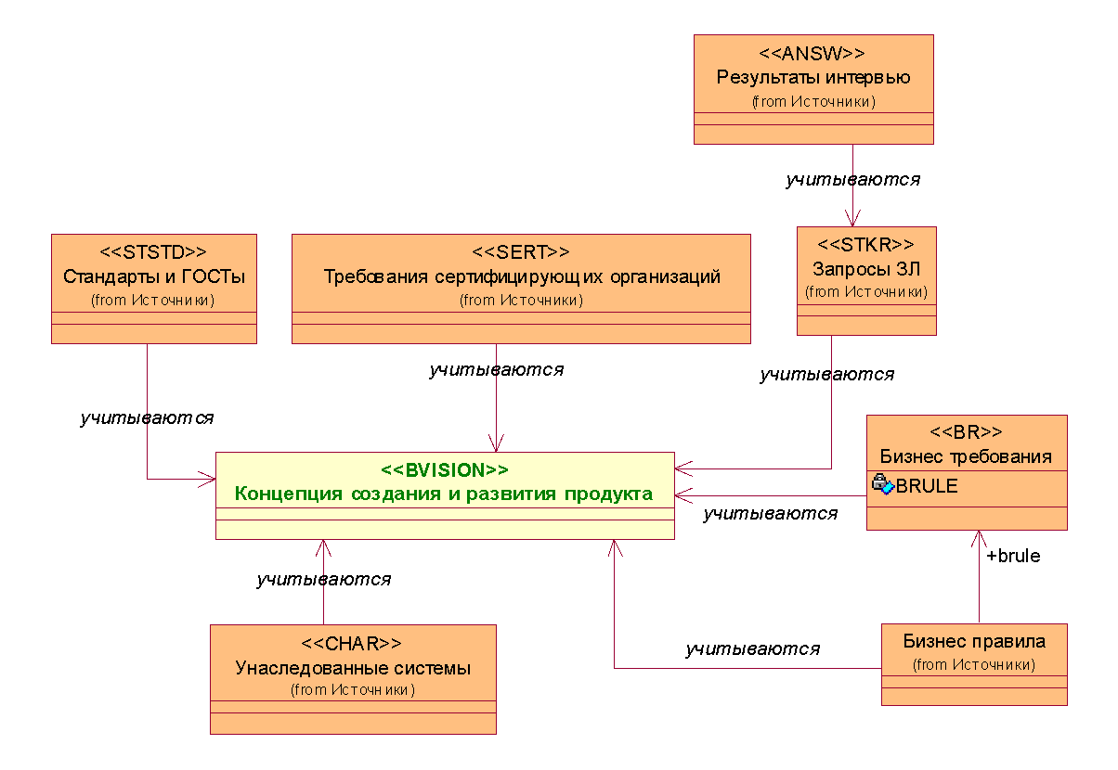
Разработка и управление требованиями
Типы требований
Требования Бизнес-видение (BVision)
Notes:
1) Элементы диаграммы, выделенные желтым цветом представляют собой типы требований. Название стереотипа - название типа требования в RequisitePro.
Оранжевым цветом выделены основные результаты разработки требований.
2) Определения требований
Нефункциональное требование - это:
- описание ограничений на функционирование системы, отвечающее на вопрос "в каких внешних условиях должна работать система“;
- описание ограничений на функционирование системы, отвечающее на вопрос "в каких внутренних условиях должна работать система“;
- описание ожидаемых качественных параметров работы системы, отвечающее на вопрос "какие измеримые количественные характеристики должна иметь система“;
- описание ограничений на реализацию функций системы, отвечающее на вопрос "КАК (с использованием чего) система должна что то делать":
- требования к данным, с которыми должна работать система;
- требования к протоколам, с использованием которых должна работать система;
- требования к интерфейсам, по которым система должна взаимодействовать с другими системами.
- важные для заказчика, пользователей и разработчиков.
Нефункциональные требования также иногда называют дополнительными требованиями – supplementary requirements.
Функциональное требование - описание функции системы, отвечающее на вопрос "ЧТО система должна делать".
Если некоторые требования вызывают затруднения, то нужно стараться формулировать их иначе, чтобы убрать неоднозначность.
Примеры «спорных» требований:
- Система должна работать под Операционной системой Windows XP.
- Система должна использовать SSL для обеспечения безопасности.
- Система должна поддерживать одновременную работу с 10 пользователями.
Разрешение таких спорных требований осуществляется следующим образом:
Такие требования нужно пытаться разделить на два – функциональное и нефункциональное. Например, требование «Система должна использовать SSL для обеспечения безопасности» разбивается на ФТ «Система должна обеспечивать безопасную передачу данных по сети» и НТ «Безопасность передачи данных должна обеспечиваться с помощью SSL».
Вариант использования - это описание функциональности системы через сценарии взаимодействия актора и системы.
- Сценарий взаимодействия - последовательность действий актора и системы, предоставляющая значимый для актора результат.
- Значимый для актора результат - достижение конкретной цели использования системы актором или невозможность достигнуть этой цели.
- Актор - это пользователь системы, другая система или процесс, использующий систему с конкретными и четко определенными целями.
- Цели использования системы акторами диктуются его бизнес потребностями
- Бизнес потребность актора - потребность, необходимая актору для выполнения его бизнес функций, достижения бизнес целей.

Slide 43
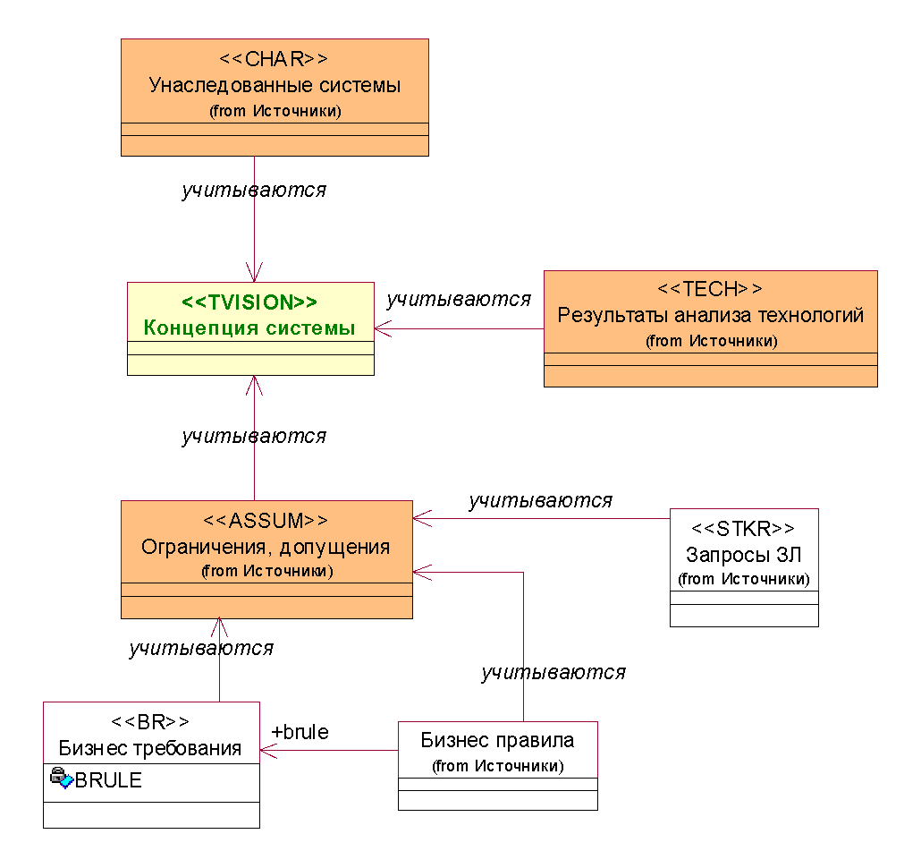
Разработка и управление требованиями
Типы требований
Требования Техническое видение (TVision)
Разрабатывает архитектор
Notes:
Время 3 (46)
Концептуальная модель системы - Описывает основные сущности Системы и взаимосвязи между ними.
Источник
Модель предметной области
Назначение
Выявление, классификация и формализация сведений о разрабатываемой системе
Содержание
Содержит основные (с точки зрения аналитика)
Классы системы реализующие бизнес сущности модели предметной области и их основные атрибуты
Связи между классами
Дополнительные классы системы, реализующие общесистемный поход (например «профиль пользователя»)
Не содержит
Методов классов
Типов атрибутов
АКЦЕНТЫ:
1. Что это дает проектной команде? Модель дает единый взгляд проектной команды на составляющие системы. На этой модели часто отображены классы, которые реализуют бизнес сущности из модели пр.обл. + дополнительные классы.

Slide 44
Разработка и управление требованиями
Типы требований
Основные типы требований

Slide 45
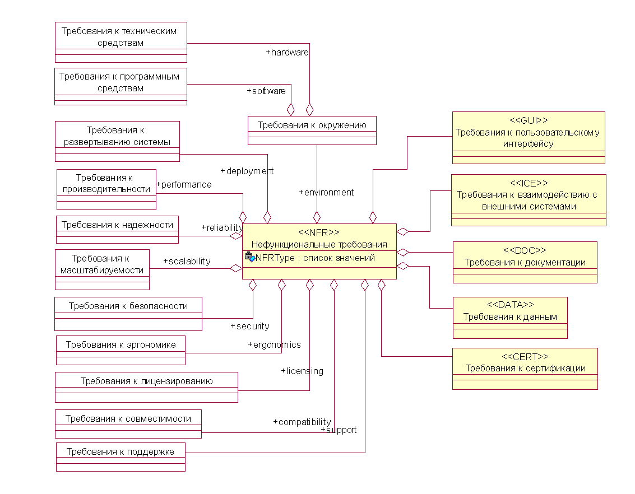
Разработка и управление требованиями
Типы требований
Нефункциональные требования

Slide 46
Разработка и управление требованиями
Типы требований
Основные типы требований

Slide 47

Разработка и управление требованиями
Атрибуты требований

Slide 48

Разработка и управление требованиями
Атрибуты требований – атрибут «Статус»
Диаграмма состояний требований

Slide 49


Разработка и управление требованиями
Трассировки требований
Представление трассировок в виде дерева

Slide 50


Разработка и управление требованиями
Трассировки требований
Табличное представление трассировок
Notes:
Время 1 (43)
После разработки модели пр. обл. переходят к разработке конц. модели системы.

Slide 51

Разработка и управление требованиями
Цели и задачи ролей проектной команды
Какие задачи решает системный аналитик?
Проводит системный анализ:
1. выявление требований,
2. моделирование,
3. разработка требований,
4. управление требованиями
Задача:
Снять риски через выполнение аналитических работ

Slide 52
Разработка и управление требованиями
Цели и задачи ролей проектной команды
Какую задачу решает системный архитектор?
Задача:
Снять риски, связанные с архитектурой

Slide 53
Разработка и управление требованиями
Цели и задачи ролей проектной команды
Какие задачи решает менеджер проекта?
Задачи:
Планирует и контролирует выполнение аналитических работ
Решает в какой форме фиксировать результаты работ
Выстраивает эффективные коммуникации в команде

